Slide 1
工程项目招标采购中的
规范化、专业化实践
中央国家机关政府采购中心
工程招标与采购处（公共资源交易处）
武文杰
2023年9月

Slide 2
采购中心情况
国采中心2020年6月内设机构调整，目前设7个处室：
综合业务处、党群人事处、信息服务处
电子化和专项采购处：负责货物、服务类品目电子卖场和协议供货、定点采购、批量集中采购、电子竞价、正版软件采购、涉密项目采购工作。
货物服务项目采购处：负责货物、服务类单独委托项目的采购文件编制工作。
项目评审处：负责货物、服务类单独委托项目的评审组织工作。
工程招标与采购处（公共资源交易处）：承担中央国家机关新建、改建、扩建工程等基本建设项目及配套设施、设备、服务的招标和评标组织工作；负责房屋修缮、装修等工程项目及配套设施、设备、服务的政府集中采购、招标评标工作；负责涉密工程项目招标评标工作；负责相应项目质疑处理、采购人和供应商的履约服务管理等工作；负责相关见证服务、公共资源交易等工作。

Slide 3
目录/Contents
01
政府采购工程政策法规
02
若干规范化、专业化实践
03
政府采购工程操作实务
04
招标采购中的评审因素

Slide 4
工程类招标采购
工程采购采什么？
队伍选择选什么？
综合评审评什么？
Notes:
一、工程采购采什么
（一）工程采购内容
（二）工程采购需求
（三）采购方式
二、队伍选择选什么
（一）实施队伍的资质条件
（二）可以提出的其他要求
一、“两法”选用的判断依据
（一）从工程属性上判断
（二）从投资金额上判断
（三）涉密项目政府采购
二、招标（采购）文件编制需注意事项
（一）招标（采购）工作计划
（二）施工类招标（采购)文件编制要点
（三）服务类招标（采购)文件编制要点

Slide 5
工程采购采什么
工程建设涉及多个环节，采购是其中一个环节，政府采购、工程招投标
广义和狭义的工程采购、招投标
各环节需要什么样的队伍？干什么活？
符合政策、合法依规、公平 公正 公开 诚信
工程项目的前期准备与工程采购的关系
采购（招标）的方式、流程，规范化、标准化、专业化、信息化

Slide 6
如何选、评什么
工程采购的重要内容——实施队伍的选择
如何选择：
1、什么队伍能干什么工作——资质、人员、业绩、管理水平
2、都符合条件怎么优中选优——评审、打分
评审因素、权重，评审组织
采购文件(目录)与采购工作中的要素
环节与流程
Notes:
工程施工（重点是专业工程，比如消防、弱电及大市政）
建材

Slide 7
政府工程采购涉及的部分品目及工作内容
工程项目建设中，至少涉及4个品目的采购（设计、监理、造价、施工），投资较大的工程项目还配套购买项目管理服务。
工程施工
工程设计服务
工程造价咨询服务
工程监理服务
工程项目管理服务
其他相关服务、货物

Slide 8
1.施工
施工：工程按计划进行建造、按设计要求建筑。
建筑施工是指工程建设实施阶段的生产活动，是各类建筑物的建造过程，也可以说是把设计图纸上的各种线条，在指定的地点，变成实物的过程。它包括基础工程施工、主体结构施工、屋面工程施工、装饰工程施工等。施工作业的场所称为“建筑施工现场”或叫“施工现场”，也叫工地。
建筑施工是人们利用各种建筑材料、机械设备按照特定的设计蓝图在一定的空间、时间内进行的为建造各式各样的建筑产品而进行的生产活动。它包括从施工准备、破土动工到工程竣工验收的全部生产过程。这个过程中将要进行施工准备、施工组织设计与管理、土方工程、爆破工程、基础工程、钢筋工程、模板工程、脚手架工程、混凝土工程、预应力混凝土工程、砌体工程、钢结构工程、木结构工程、结构安装工程等工作。
建筑施工是一个技术复杂的生产过程，需要建筑施工工作者发挥聪明才智，创造性地应用材料、力学、结构、工艺等理论解决施工中不断出现的技术难题，确保工程质量和施工安全。这一施工过程是在有限的时间和一定的空间上进行着多工种工人操作。成百上千种材料的供应、各种机械设备的运行，因此必须要有科学的、先进的组织管理措施和采用先进的施工工艺方能圆满完成这个生产过程，这一过程又是一个具有较大经济性的过程。在施工中将要消耗大量的人力、物力和财力。因此要求在施工过程中处处考虑其经济效益，采取措施降低成本。施工过程中人们关注的焦点始终是工程质量、安全（包括环境保护）进度和成本。
——《中国土木建筑百科辞典》．中国建筑工业出版社．1999.5

Slide 9
1.施工（施工总承包、专业工程承包）
——关键点/红线：发包总承包、分包、肢解发包
《中华人民共和国建筑法》
第二十四条：提倡对建筑工程实行总承包，禁止将建筑工程肢解发包。
建筑工程的发包单位可以将建筑工程的勘察、设计、施工、设备采购一并发包给一个工程总承包单位，也可以将建筑工程勘察、设计、施工、设备采购的一项或者多项发包给一个工程总承包单位；
但是，不得将应当由一个承包单位完成的建筑工程肢解成若干部分发包给几个承包单位。
第二十五条：按照合同约定，建筑材料、建筑构配件和设备由工程承包单位采购的，发包单位不得指定承包单位购入用于工程的建筑材料、建筑构配件和设备或者指定生产厂、供应商。
《建设工程质量管理条例》 （国务院令第279号）
第七条：建设单位应当将工程发包给具有相应资质等级的单位。建设单位不得将建设工程肢解发包。

Slide 10
发包的最小单位：单位工程
北京市住建委《关于进一步规范北京市房屋建筑和市政基础设施工程施工发包承包活动的通知》（京建发〔2011〕130号）
一、建设工程发包人应当将工程发包给具备相应资质条件的承包人。建设单位发包工程时应当以单位工程为最小单位，将其发包给一个施工总承包单位。建设单位将单位工程发包给多个施工单位的，视为肢解发包。
二、对单位工程中部分专业性较强的专业工程，建设单位可以与总承包单位在合同中明确约定，由总承包单位依法分包给具备相应资质的专业承包单位。

Slide 11
单位工程的具体范围
北京市住建委关于贯彻执行《关于进一步规范北京市房屋建筑和市政基础设施工程施工发包承包活动的通知》有关问题的通知（京建法〔2011〕21号）
（一）房屋建筑工程。依据《建筑工程施工质量验收统一标准》(GB50300-2001)中单位工程的认定标准，九个分部工程、以及红线内的市政工程，均应包含在单位工程的范围内。房屋建筑工程竣工验收后再行发包的精装修工程、旧房改造的装修工程，可以由建设单位单独发包。
（二）新建的城市道路工程。所有的专业管线都应当纳入施工总承包范围内统一发包。单独的管线改造或单一管线施工可以由建设单位单独发包。
（三）城市桥梁工程、给水排水管道工程。其施工总承包范围，参照新建的城市道路工程。
（四）城市轨道交通工程。其中的土建工程（地基与基础、防水工程、主体结构、二次结构、建筑装饰装修、建筑屋面等）应当发包给一个施工总承包单位。轨道交通工程中的建筑设备安装工程（建筑给排水及采暖、建筑电气、通风与空调工程等）可以与土建工程一并发包，也可以由建设单位统一发包给一个建筑设备安装工程总承包单位。

Slide 12
发包时不得拆分的分部工程
建筑工程的分部工程（10个）
1. 地基与基础 2. 主体结构 3. 建筑装饰装修 4. 建筑屋面 5. 建筑给水排水及采暖 | 6. 建筑电气 7. 建筑节能（2007年修订国标，新增） 8. 智能建筑 9. 通风与空调 10.电梯
室外工程的分部工程（2个）
1. 室外建筑环境（车棚、围墙、大门、挡土墙、垃圾收集站；道路 、亭台、花坛、场坪绿化）
2. 室外安装（室外给排水和供热系统、室外供电和照明系统）

Slide 13
分包的概念和规定
总承包企业的分包活动，是否属于政府采购？
《房屋建筑和市政基础设施工程施工分包管理办法》（建设部2004年第124号令，2018年修正）
施工分包，是指建筑业企业将承包的工程中的专业工程或劳务作业发包给其他建筑业企业完成的活动。
建设单位不得直接指定分包工程承包人。任何单位和个人不得对依法实施的分包活动进行干预。
专业工程分包除在施工总承包合同中有约定外，必须经建设单位认可。专业分包工程承包人必须自行完成所承包的工程。
禁止将承包的工程进行转包；禁止将承包的工程进行违法分包（分包给不具备相应资质的分包工程承包人；总承包合同未有约定，又未经建设单位认可）

Slide 14
2.工程设计服务
服务内容：根据《建筑工程设计文件编制深度规定（2016版）》等相关文件，一般应分为：
■方案设计
概念性方案设计
实施性方案设计
初步设计
施工图设计
服务工作标准：符合住建部印发的《建筑工程设计文件编制深度规定》（2016版）及属地政策规定。
《建筑工程设计招标投标管理办法》（住房城乡建设部令第33号）规定：一般应当将建筑工程的方案设计、初步设计和施工图设计一并招标。
现实矛盾：方案设计是申报立项的前置条件，需要在取得立项批复前实施采购。
实际工作中，绝大多数设计招标范围是初步设计+施工图设计。

Slide 15
3.工程造价咨询服务
根据《建设工程造价咨询规范》（GB/T51095-2015），工程造价咨询业务范围包括15项内容：
1.投资估算的编制与审核；2.经济评价的编制与审核；3.设计概算的编制、审核与调整；4.施工图预算的编制与审核；5.工程量清单的编制与审核；6.最高投标限价的编制与审核；7.工程结算的编制与审核；8.工程竣工决算的编制与审核；9.全过程工程造价管理咨询；10.工程造价鉴定；11.方案比选、限额设计、优化设计的造价咨询；12.合同管理咨询；13.建设项目后评价；14.工程造价信息咨询服务；15.其他工程造价咨询工作。
服务内容一般为：
工程量清单/控制价编制（审核）
实施阶段的过程造价管理
结算审核
单独采购：工程量清单/控制价编制；
另外采购：工程量清单/控制价审核+实施阶段的过程造价管理+结算审核

Slide 16
4.工程监理服务
服务内容：
受建设单位委托，根据法律法规、工程建设标准、勘察设计文件及合同，在施工阶段对建设工程质量、进度、造价进行控制，对合同、信息进行管理，对工程建设相关方的关系进行协调，并履行建设工程安全生产管理法定职责。
服务工作标准：
《建设工程监理规范》（GB/T50319-2013）
《房屋建筑工程监理工作标准（试行）》（行业协会2020年发布，会员单位可参照执行）
属地政策规定

Slide 17
5.工程项目管理服务
《建设工程项目管理试行办法》（建市[2004]200号）
定义：建设工程项目管理，是指从事工程项目管理的企业（以下简称项目管理企业），受工程项目业主方委托，对工程建设全过程或分阶段进行专业化管理和服务活动。
服务的业务范围包括：
协助业主方进行项目前期策划，经济分析、专项评估与投资确定；
协助业主方办理土地征用、规划许可等有关手续；
协助业主方提出工程设计要求、组织评审工程设计方案、组织工程勘察设计招标、签订勘察设计合同并监督实施，组织设计单位进行工程设计优化、技术经济方案比选并进行投资控制；
协助业主方组织工程监理、施工、设备材料采购招标；
协助业主方与工程项目总承包企业或施工企业及建筑材料、设备、构配件供应等企业签订合同并监督实施；
协助业主方提出工程实施用款计划，进行工程竣工结算和工程决算，处理工程索赔，组织竣工验收，向业主方移交竣工档案资料；
生产试运行及工程保修期管理，组织项目后评估；
项目管理合同约定的其他工作。
服务工作标准：无专门规定；应协助业主达到《建设工程项目管理规范》(GB/T50326-2017)的要求

Slide 18
政府采购工程
政策法规
1

Slide 19
《中华人民共和国招标投标法》1999年8月30日第九届全国人民代表大会常务委员会第十一次会议通过，2017年12月27日进行修正。是为了规范招标投标活动，保护国家利益、社会公共利益和招标投标活动当事人的合法权益，提高经济效益，保证项目质量制定的法律。
《中华人民共和国政府采购法》2002年6月29日第九届全国人民代表大会常务委员会第二十八次会议通过，后于2014年08月31日修正，是为了规范政府采购行为，提高政府采购资金的使用效益，维护国家利益和社会公共利益，保护政府采购当事人的合法权益，促进廉政建设，制定的法律。

Slide 20
工程类采购法律法规体系
法律
行政法规
部门规章
规范性文件
政府采购货物和服务招标投标管理办法（87号令）
1.采购目录及标准
2.采购当事人管理：
集中采购机构监督考核管理办法，评审专家管理办法
3.规范采购活动和程序:
政府采购竞争性磋商采购方式管理暂行办法（财库〔2014〕214号）
4.采购政策：
中小企业、节能产品、环境标志产品、进口产品、自主创新等
5.质疑投诉：
加强政府采购供应商投诉受理审查工作的通知
政府采购法
采购法实施条例
政府采购信息公告管理办法（19号令）
招标投标法
招标投标法实施条例
政府采购供应商投诉处理办法（94号令）
政府采购非招标采购方式管理办法(74号令)

Slide 21
工程类采购法律法规体系
《必须招标的工程项目规定》（2018年）
《工程建设项目施工招标投标办法》（2013年修订）
《工程建设项目勘察设计招标投标办法》（2013年修订）
《房屋建筑和市政基础设施工程施工招标投标管理办法》（2018年）
《建筑业企业资质管理规定》（2015年）
《建筑工程施工发包与承包计价管理办法》（2013年）

Slide 22
工程的定义
《政府采购法》
第二条 本法所称工程，是指建设工程，包括建筑物和构筑物的新建、改建、扩建、装修、拆除、修缮等。
第四条 政府采购工程进行招标投标的，适用招标投标法。
《政府采购法实施条例》
第七条 政府采购工程以及与工程建设有关的货物、服务，采用招标方式采购的，适用《中华人民共和国招标投标法》及其实施条例;采用其他方式采购的，适用政府采购法及本条例。
《招标投标法实施条例》
第二条 招标投标法第三条所称工程建设项目，是指工程以及与工程建设有关的货物、服务。
前款所称工程，是指建设工程，包括建筑物和构筑物的新建、改建、扩建及其相关的装修、拆除、修缮等；
所称与工程建设有关的货物，是指构成工程不可分割的组成部分，且为实现工程基本功能所必需的设备、材料等；
所称与工程建设有关的服务，是指为完成工程所需的勘察、设计、监理等服务。

Slide 23
《必须招标的工程项目规定》）（发改委16号令）
第五条 本规定第二条至第四条规定范围内的项目，其勘察、设计、施工、监理以及与工程建设有关的重要设备、材料等的采购达到下列标准之一的，必须招标：
施工单项合同估算价在400万元人民币以上；
重要设备、材料等货物的采购，单项合同估算价在200万元人民币以上；
勘察、设计、监理等服务的采购，单项合同估算价在100万元人民币以上。
同一项目中可以合并进行的勘察、设计、施工、监理以及与工程建设有关的重要设备、材料等的采购，合同估算价合计达到前款规定标准的，必须招标。
国家发展改革委办公厅关于进一步做好《必须招标的工程项目规定》和《必须招标的基础设施和公用事业项目范围规定》实施工作的通知：
没有法律、行政法规或者国务院规定依据的，对16号令第五条第一款第（三）项中没有明确列举规定的服务事项、843号文第二条中没有明确列举规定的项目，不得强制要求招标。

Slide 24
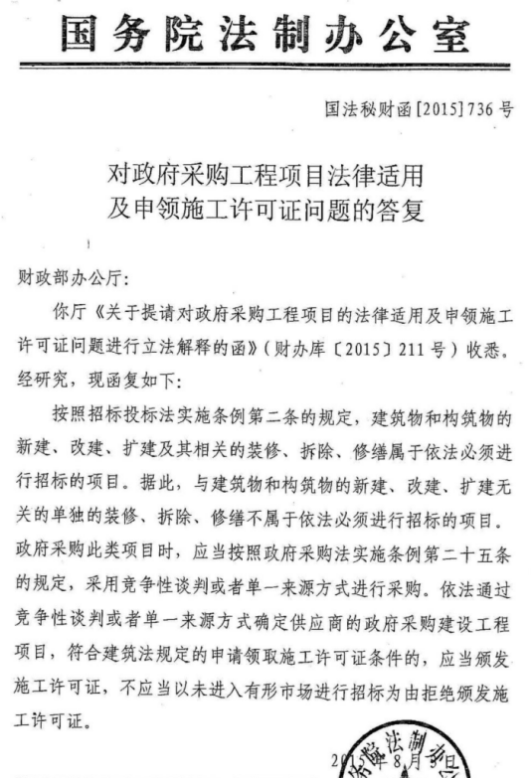
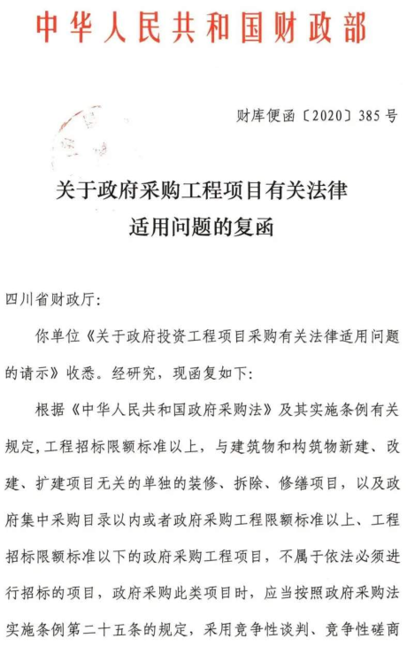

Slide 25
集中采购目录
中央预算单位政府集中采购目录及标准（2020年版）
工程类
限额内工程 | 京内单位 | 指投资预算在120万元以上的建设工程，适用招标投标法的建设工程项目除外
装修工程 | 京内单位 | 指投资预算在120万元以上，与建筑物、构筑物新建、改建、扩建无关的装修工程
拆除工程 | 京内单位 | 指投资预算在120万元以上，与建筑物、构筑物新建、改建、扩建无关的拆除工程
修缮工程 | 京内单位 | 指投资预算在120万元以上，与建筑物、构筑物新建、改建、扩建无关的修缮工程

Slide 26
集中采购目录
中央预算单位政府集中采购目录及标准（2020年版）
服务类
工程造价咨询服务 | 京内单位 | 指单项或批量金额在20万元以上的在京内执行的工程造价咨询服务
工程监理服务 | 京内单位 | 指单项或批量金额在20万元以上的在京内执行的建设工程（包括建筑物和构筑物的新建、改建、扩建、装修、拆除、修缮）项目的监理服务，适用招标投标法的工程监理服务项目除外
货物类
电梯 | 京内单位 | 指单项或批量金额在100万元以上的电梯

Slide 27
小 结
品名 | 政府采购 限额起点 | 招标限额 | 备注
施工 | 120万元 | 1.适用于招投标法的（新建、改建、扩建及其相关的装修、拆除、修缮），400万元； 2.不适用于招投标法的（与新建、改建、扩建无关的装修、拆除、修缮），采用非招标方式 | 集采目录内品目
工程监理 | 20万元 | 100万元
工程造价咨询 | 20万元 | 100万元
电梯 | 100万元 | 200万元
工程项目管理 | 100万元 | 200万元 | 集采目录外品目
工程设计 | 100万元 | 100万（适用招投标法的）

Slide 28
采购方式的选择
误区：公开，只有招标方式
《政府采购需求管理办法》第十九条 采购方式、评审方法和定价方式的选择应当符合法定适用情形和采购需求特点，其中，达到公开招标数额标准，因特殊情况需要采用公开招标以外的采购方式的，应当依法获得批准。
采购需求客观、明确且规格、标准统一的（如通用设备、物业管理等）：
一般采用招标或询价
采购需求客观、明确，且技术较复杂或者专业性较强的（如大型装备、咨询服务等）：
一般采用招标、谈判（磋商）
不能完全确定客观指标，需由供应商提供设计方案、解决方案或者组织方案的：
一般采用谈判（磋商）

Slide 29
《政府采购法实施条例》 第二十五条 政府采购工程依法不进行招标的，应当依照政府采购法和本条例规定的竞争性谈判或者单一来源采购方式采购。
《政府采购竞争性磋商采购方式管理暂行办法》第三条 符合下列情形的项目，可以采用竞争性磋商方式开展采购：
政府购买服务项目；
技术复杂或者性质特殊，不能确定详细规格或者具体要求的；
因艺术品采购、专利、专有技术或者服务的时间、数量事先不能确定等原因不能事先计算出价格总额的；
市场竞争不充分的科研项目，以及需要扶持的科技成果转化项目；
按照招标投标法及其实施条例必须进行招标的工程建设项目以外的工程建设项目可以采用竞争性磋商方式开展采购。

Slide 30
招标方式——遵循《招标投标法》及其配套制度
公开招标
邀请招标
采购人依法以招标公告的方式邀请非特定的供应商参加投标。
指采购人依法从符合相应资格条件的供应商中选择3家以上，并以投标邀请书的方式，邀请其参加。
具有特殊性，只能从有限范围的供应商处采购；采用公开招标的费用占政府采购总价值比例过大。
限额标准：400万以上。
不招标
《招标投标法》第六十六条 涉及国家安全、国家秘密、抢险救灾或者属于利用扶贫资金实行以工代赈、需要使用农民工等特殊情况，不适宜进行招标的项目，按照国家有关规定可以不进行招标。

Slide 31
非招标方式——遵循《政府采购法》及其配套制度
非招标方式1——竞争性谈判（一般不适用于工程）
谈判小组与符合资格条件的供应商就采购货物、工程和服务事宜进行谈判，供应商按照谈判文件的要求提交响应文件和最后报价，采购人从谈判小组提出的成交候选人中确定成交供应商。
适用条件：1.招标后没有供应商投标或者没有合格标的或者重新招标未能成立的；2.技术复杂或者性质特殊，不能确定详细规格或者具体要求的；3.不能事先计算出价格总额的；4.采用招标所需时间不能满足用户紧急需要的。（采购人不可预见的或非因采购人拖延导致的）
选用竞争性谈判为采购方式的项目采用最低评标价法，即根据质量和服务均能满足采购文件实质性响应要求且最后报价最低的原则确定成交供应商。

Slide 32
非招标方式2——竞争性磋商（可适用于工程）
磋商小组与符合条件的供应商就采购事宜进行磋商，供应商按照磋商文件的要求提交响应文件和报价，采购人从磋商小组评审后提出的候选供应商名单中确定成交供应商的采购方式。
磋商后第二次报价+综合评分法

Slide 33
非招标方式3——单一来源（一般不适用于工程）
采购人从某一特定供应商处采购货物、工程和服务的采购方式。
1.只能从唯一供应商处采购的（指因货物或者服务使用不可替代的专利、专有技术，或者公共服务项目具有特殊要求，导致只能从某一特定供应商处采购）；
2. 发生了不可预见的紧急情况不能从其他供应商处采购的；
3. 必须保证原有采购项目一致性或者服务配套的要求，需要继续从原供应商处添购，且添购资金总额不超过原合同采购金额百分之十的。
非招标方式4——询价（适用于货物类，不适用于工程）
询价小组向符合资格条件的供应商发出询价通知书，要求供应商一次报出不得更改的价格，采购人从询价小组提出的成交候选人中确定成交供应商。

Slide 34
定点采购——招标限额以下，小额零星采购
定点品目 | 适用范围 | 预算范围（万元） | 供应商选择方式 | 对于单位自行组织比选的，采购中心提供见证服务
施工 | 京内单位 | 120（含）-400（不含） | 从定点供应商中选取不少于3家符合条件的，通过竞争性方式确定1家拟成交供应商。
造价咨询 | 京内单位 京内执行 | 20（含）-100（不含）
电梯 | 京内单位 | 100（含）-200（不含）
监理 | 京内单位 京内执行 | 20（含）-100（不含） | 从定点供应商中直接选取1家拟成交供应商
注意：各定点品目项目预算在集采限额以下的，采购人可自行组织采购，也可在定点供应商中直接选取1家拟成交供应商。采购人与定点供应商协商一致，采用定点采购方式成交的，享受同等优惠。
Notes:
2.解决痛点，推行高效便捷的定点采购·
定点采购是对（招标限额以下的）规模较小、小额零星项目的专门服务。这部分政府采购一般受政府采购法约束和调节（纳入集中采购的有400万元以下的工程、200万元以下的造价、100万元以下的监理，200万元以下的电梯）。近几年来，对限额以下的项目，我们不断拓展定点采购这种便于使用、方便快捷的采购形式，新一期的定点服务已经覆盖所有限额下工程、造价、监理、电梯。
总体来看，定点采购制度实施以来，为中央国家机关各部门各单位小额、高频次工程类采购提供了极大便利，一是为各单位解决了备选供应商来源问题，二是大幅简化程序，缩短采购周期并节约了专家评审费，三是有效降低行政成本和供应商成本，较好满足了各单位小额零星维修、修缮工程时效性要求高的特点。从近（三）年统计数据看，60%以上的定点采购项目，（其预算未达到集采限额，）是采购人自愿选用定点采购方式，同时也享受了优惠，工程定点采购制度受到广泛认可和好评。

Slide 35
采购方式小结
品名 | 政府采购限额以下 |  | 政采限额以上， 公开招标限额以下 |  | 招标限额以上
 | 金额区间 | 采购方式 | 金额区间 | 采购方式 | 金额区间 | 采购方式
施工 | 120万元 以下 | 自行分散采购。可直接采购，可自愿选用定点采购。 | 120-400万元 | 定点采购 | 400万元以上 | 1.适用招投标法的，招标（公开/邀请） 2.不适用招投标法的，适宜竞争性磋商）
工程监理 | 20万元 以下 |  | 20-100万元 | 定点采购 | 100万以上 | 招标（公开/邀请）
工程 造价咨询 | 20万元 以下 |  | 20-100万元 | 定点采购 | 100万以上 | 招标（公开/邀请）
电梯 | 100万元 以下 |  | 100-200万元 | 定点采购 | 200万元以上 | 招标（公开/邀请）
工程 项目管理 | 100万元 以下 | 自行分散采购。可直接采购 |  |  | 200万元以上 | 招标（公开/邀请）
工程设计 | 100万元 以下 | 自行分散采购。可直接采购 |  |  | 100万元以上 | 招标（公开/邀请）
*见《局属单位工程类项目招标采购服务手册》第1页
*案例见《工程类项目招标采购常见问题集合》第2，3页

Slide 36
涉密政府采购有关规定
财政部 国家保密局《涉密政府采购管理暂行办法》（财库[2019]39号）
定密权限：由本单位法定定密责任人或保密委员会主要负责人确定。采购人没有定密权的，报请有相应定密权限的上级机关、单位确定。
绝密级的，由采购人自行确定采购方式并组织实施（不得委托采购）；
秘密级、机密级，以采购人自行组织采购为主，不具备自行组织条件的，应当委托集采机构代理采购（不得委托社会招标代理）
采购方式：（一）邀请招标；（二）竞争性谈判；（三）竞争性磋商；（四）单一来源采购；
（五）询价；（六）国务院政府采购监督管理部门认定的其他采购方式。
拟采用单一来源采购方式的，报同级财政部门批准；其他采购方式，由采购人自行确定。
评审小组：自行选定相应领域的专业人员、本单位相关人员，3人（含）以上单数，
评审小组中本单位人员参与比例不做限制

Slide 37
规范化、专业化实践
2

Slide 38
规范化：是指将某一事物或行为进行统一的标准化处理，以达到统一、规范、标准的效果。规范化可以分为两种类型：一种是制定规范，即制定一些统一的标准或规则，以便所有人都能遵守和执行；另一种是执行规范，即在制定的规范基础上，通过执行、监督和纠正等手段来确保规范得到落实和执行。（实施规范化程序，以便所有人都能按照这些标准和规则来工作。）所以，规范化的目的是为了提高工作效率、保证质量、减少错误、提高安全性等。
标准化：标准化则指为了在既定范围内获得最佳秩序，促进共同效益，对现实问题或潜在问题确立共同使用和重复使用的条款以及编制、发布、应用文件的活动。
二者相互联系、相互作用、相互影响。规范化，通常是以制定包括政策法规、管理办法、规章制度等一系列宏观性文件，体现为一种结果；标准化则是以某个事物或程序为对象，是利益相关方共同意志的体现，是一个包括制定、发布及实施标准的活动过程。
Notes:
一、工程采购采什么
（一）工程采购内容
（二）工程采购需求
（三）采购方式
二、队伍选择选什么
（一）实施队伍的资质条件
（二）可以提出的其他要求
一、“两法”选用的判断依据
（一）从工程属性上判断
（二）从投资金额上判断
（三）涉密项目政府采购
二、招标（采购）文件编制需注意事项
（一）招标（采购）工作计划
（二）施工类招标（采购)文件编制要点
（三）服务类招标（采购)文件编制要点

Slide 39
专业化：精通本职工作，成为本职工作的内行和专家。通俗地讲就是德才兼备、又红又专，就是政治上靠得住、工作上有本事、作风上过得硬。专业知识、专业能力、专业作风和专业精神的高度统一。专业能力，就是干部具有较高统筹协调的领导能力前提下，对本职工作所具备的精通程度和把握能力；专业精神，就是坚持问题导向，善于进行调查研究、按照专业规范和岗位规律开展工作的科学精神，就是持之以恒、不解决问题不罢休的敬业精神，就是对所从事的工作热爱、专注的执着精神。专业知识、专业能力、专业作风和专业精神的结合，就会形成专业素养。
信息化：指培养、发展以计算机为主的智能化工具为代表的新生产力，并使之服务于社会。信息化以现代通信、网络、数据库技术为基础，供特定人群生活、工作、学习、辅助决策等的一种技术，使用该技术后，可以极大的提高各种行为的效率，并且降低成本。
信息化是是手段，用以提升标准化、规范化，实现专业化。
Notes:
一、工程采购采什么
（一）工程采购内容
（二）工程采购需求
（三）采购方式
二、队伍选择选什么
（一）实施队伍的资质条件
（二）可以提出的其他要求
一、“两法”选用的判断依据
（一）从工程属性上判断
（二）从投资金额上判断
（三）涉密项目政府采购
二、招标（采购）文件编制需注意事项
（一）招标（采购）工作计划
（二）施工类招标（采购)文件编制要点
（三）服务类招标（采购)文件编制要点

Slide 40
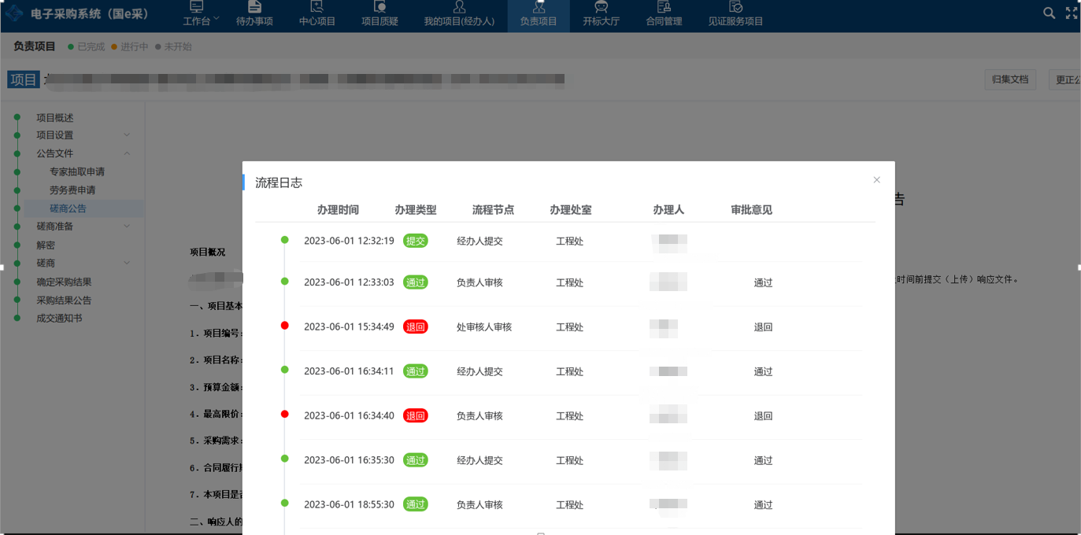
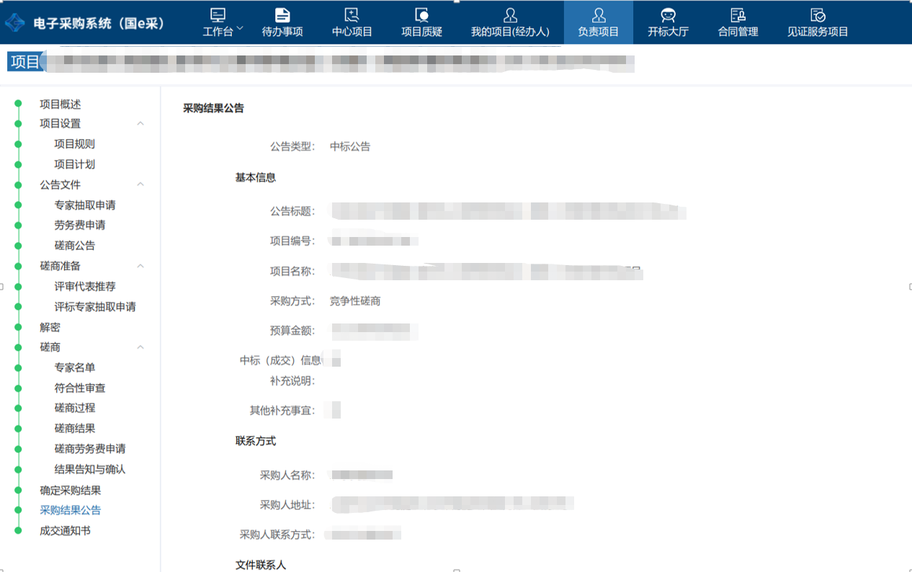
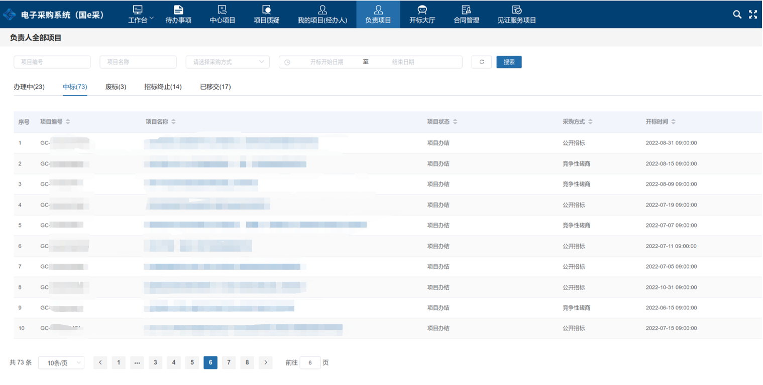
信息化是是手段，用以提升标准化、规范化，实现专业化
全流程电子化
Notes:
一、工程采购采什么
（一）工程采购内容
（二）工程采购需求
（三）采购方式
二、队伍选择选什么
（一）实施队伍的资质条件
（二）可以提出的其他要求
一、“两法”选用的判断依据
（一）从工程属性上判断
（二）从投资金额上判断
（三）涉密项目政府采购
二、招标（采购）文件编制需注意事项
（一）招标（采购）工作计划
（二）施工类招标（采购)文件编制要点
（三）服务类招标（采购)文件编制要点

Slide 41
助力局属单位
“在担当作为中打造廉洁工程”
贯彻落实
工程项目“真邀真请真招标”工作要求
Notes:
一、工程采购采什么
（一）工程采购内容
（二）工程采购需求
（三）采购方式
二、队伍选择选什么
（一）实施队伍的资质条件
（二）可以提出的其他要求
一、“两法”选用的判断依据
（一）从工程属性上判断
（二）从投资金额上判断
（三）涉密项目政府采购
二、招标（采购）文件编制需注意事项
（一）招标（采购）工作计划
（二）施工类招标（采购)文件编制要点
（三）服务类招标（采购)文件编制要点

Slide 42
一、持续完善范本标准，健全工程招标采购标准体系
在招标采购文件中设置倾向性、排他性的条款、评审标准、评审办法，使意向投标人中标是工程采购招标腐败行为中较为常见手段。通过采购文件范本标准化建设，排除隐藏在采购文件中的风险隐患，防范“假招标”行为出现。
建立工程类项目标准化文件范本库，并嵌入中心电子招投标系统
出台工程类《采购文件编制指南》《采购需求导引》
*关于采购需求的常见案例见《工程类项目招标采购常见问题集合》第7-13页

Slide 43
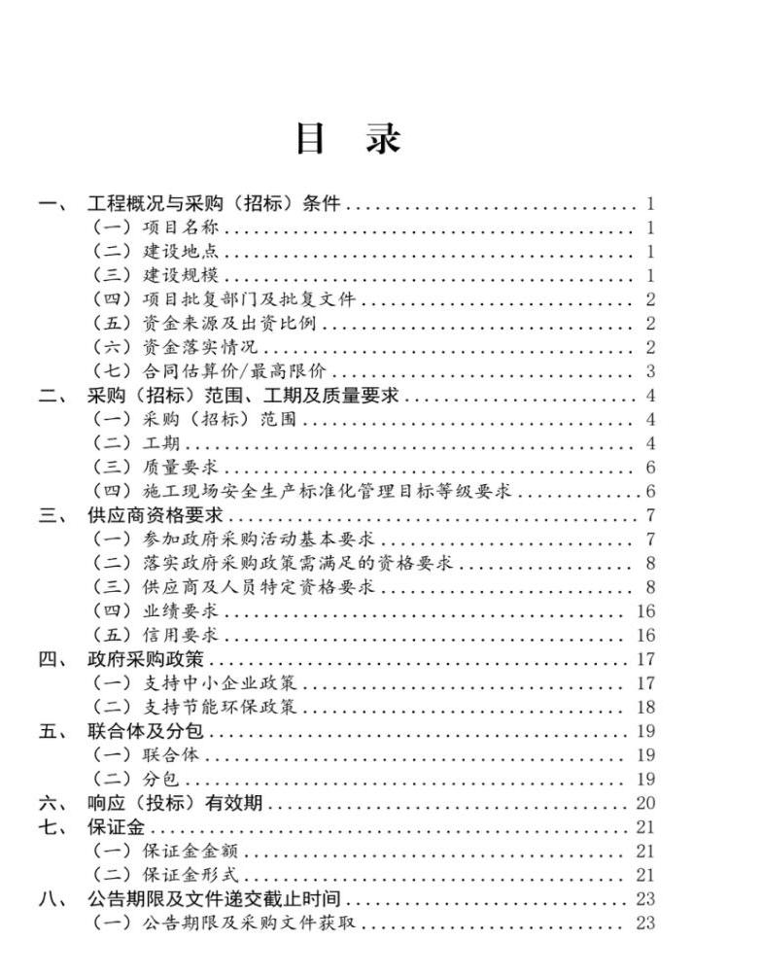
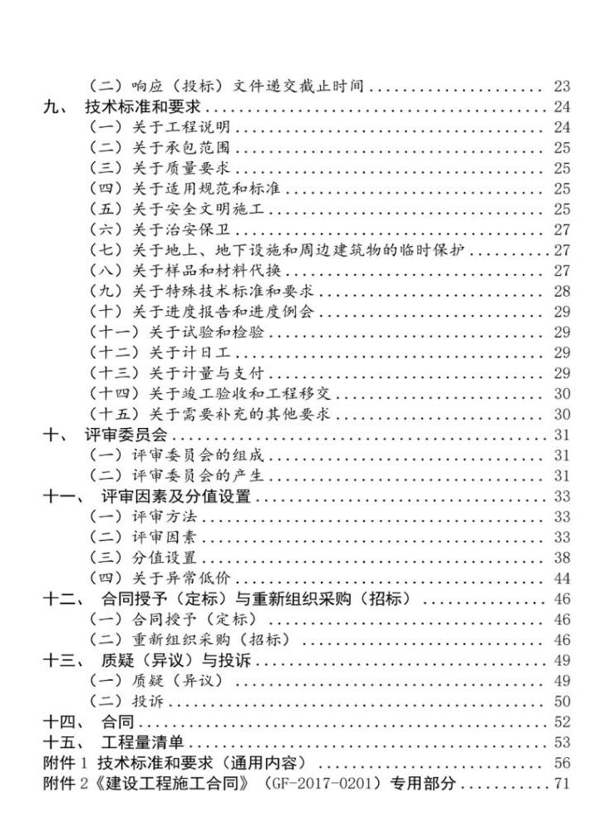
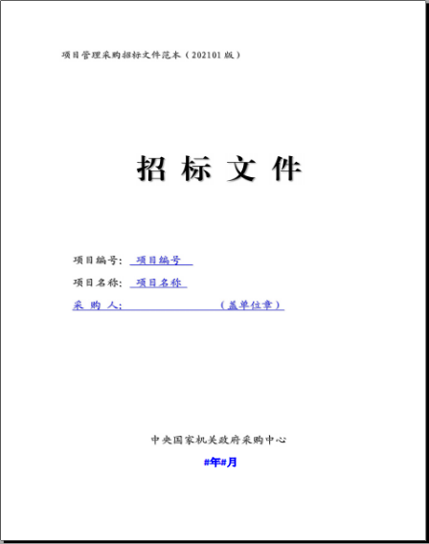
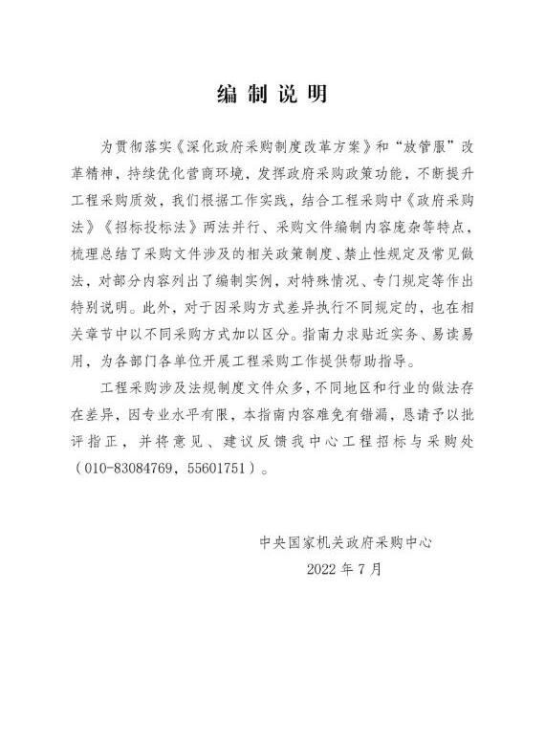
设计
施工
监理
造价咨询
电梯
项目管理
工程施工
工程设计
工程项目管理
Notes:
在找原图

Slide 44
二、着力规范业务操作，夯实内部管理基础
提升采购项目办理效率的同时，进一步提升提高采购业务的规范性。结合工作实际，编制了“三本手册”
编制《局属单位工程类项目招标采购服务手册》，帮助局属单位经办人员更好的规范招标采购活动。
系统介绍工程类项目涉及的常见品目，在不同预算金额区间所对应的采购方式、办理模式、办理流程、材料清单和注意事项，
以及见证服务和房屋出租业务相关操作规程，并配合对应的范本和编制指南，
便于局属单位经办人员照方抓药。

Slide 45
二、着力规范业务操作，夯实内部管理基础
提升采购项目办理效率的同时，进一步提升提高采购业务的规范性。结合工作实际，编制了“三本手册”
编制《工程类项目招标采购常见问题集合》，梳理总结常见问题。
系统梳理了工程采购典型问题，分析情况讲明对应政策要求，提出解决方案和建议做法，避免局属单位经办人员重复“踩坑”。
本次收集整理了20项较为典型的问题，按照采购环节，分为关于采购计划和采购方式、对潜在供应商资格条件的设置、采购需求、评审因素设置、项目评审、合同制定六部分。

Slide 46
二、着力规范业务操作，夯实内部管理基础
提升采购项目办理效率的同时，进一步提升提高采购业务的规范性。结合工作实际，编制了“三本手册”
编制《工程处工作手册》，规范处内业务操作规程，发放《高风险项告知书》进行提示
梳理提炼各类业务审核要点、注意事项及操作标准，将行之有效的做法固化为业务操作制度，确保经办人办理同类业务标准统一、尺度统一、口径统一，进一步压缩自由裁量权，防范廉政风险。
完善工作提醒制度，对于办理过程中发现的排他性、倾向性等存在较高质疑投诉风险的事项，必要时发送《高风险项告知书》进行预警提示。

Slide 47
二、着力规范业务操作，夯实内部管理基础
不断强化工程项目评审过程中的规范化管理。按照中心制定的《项目评审组织工作操作手册》
试行工程处三本手册动态更新机制
为持续提升服务水平、完善工作机制，不断加强规范化、专业化能力，对《工程处工作手册》《局属单位工程类项目招标采购服务手册》《工程类项目招标采购常见问题集合》实行动态更新机制。包括“更新内容”“更新机制”“特别注意”三部分。
*案例见《工程类项目招标采购常见问题集合》第18、19页
Notes:
工程处三本手册动态更新机制（试行）
为持续提升服务水平、完善工作机制，不断加强规范化、专业化能力，对《工程处工作手册》《局属单位工程类项目招标采购服务手册》《工程类项目招标采购常见问题集合》实行动态更新机制。

Slide 48
三、发挥专业化优势，提升服务保障效能
创造各方面条件，努力协助局属单位依法合规高效推进工程项目招标采购开展
成立对口单位服务专班。
重大项目集体研究。
实行“面对面”沟通。
提供优质见证服务。
Notes:
工程处三本手册动态更新机制（试行）
为持续提升服务水平、完善工作机制，不断加强规范化、专业化能力，对《工程处工作手册》《局属单位工程类项目招标采购服务手册》《工程类项目招标采购常见问题集合》实行动态更新机制。

Slide 49
四、提升工程采购信息化能力，着力预防潜在风险
全流程电子化招投标，通过固化工作流程和文件范本，实现实名登录、过程留痕、节点监控、行为追溯，在降低投标成本的同时，提高采购透明度，使得各方对中标结果的人为因素影响大大降低，在遏制“假投标”和“假评标”中可以发挥重要作用。
推进工程采购流程电子化，实现互相“不见面”，防范风险。
重视过程留痕、档案归集。实现开评标现场活动留痕。
初步探索运用信息化方法预防围串标行为，通过技术手段核验和防范供应商围串标行为。
Notes:
工程处三本手册动态更新机制（试行）
为持续提升服务水平、完善工作机制，不断加强规范化、专业化能力，对《工程处工作手册》《局属单位工程类项目招标采购服务手册》《工程类项目招标采购常见问题集合》实行动态更新机制。

Slide 50
下一步
中心将按照局领导关于工程招标采购的有关要求，不断完善和改进工作，最大限度保障局属单位项目工程招标采购的及时性、规范性、保密性。
持续做好标准化、规范化文本动态更新。
加强对局属单位的培训，增进交流学习。
增强工程招标采购信息管理支撑，强化风险防范。
Notes:
工程处三本手册动态更新机制（试行）
为持续提升服务水平、完善工作机制，不断加强规范化、专业化能力，对《工程处工作手册》《局属单位工程类项目招标采购服务手册》《工程类项目招标采购常见问题集合》实行动态更新机制。

Slide 51
政府采购工程
操作实务
3

Slide 52
组织实施方式
定点采购
单独项目委托采购
集采机构通过公开招标的方式，确定供应商在一定期限内为采购人提供货物或服务，工程类定点采购现有工程施工定点、工程监理定点、工程造价定点。
公开招标、邀请招标、竞争性谈判、单一来源、询价、竞争性磋商

Slide 53
工程定点采购流程（电子化）
选取参与供应商
确定拟成交供应商
提交备案
签订合同
评价归档
结算支付
*见《局属单位工程类项目招标采购服务手册》第8-10页
Notes:
简单介绍一下在国采中心电子化平台的项目办理流程
在进行过采购意向公开后
即可办理项目委托
①用户登录后填写项目各基本信息，并需下载项目委托书附件完成填写后盖章上传。提交后进入综合处立项，综合处立项审批通过后项目会分派到工程处，由处长指派项目负责人和经办人。
文件编制及发布
①前期资料完善：一般包括立项、概算批复、经办人授权书等。
②而后根据采购需求，完成招标文件编制工作。采购人确认后在央采网发布公告及招标文件。
如果为涉密项目，则以线下领取的方式发布。
近年来我们对工程类全品目招标文件范本进行梳理，进一步落实新政策、新要求，也方便各单位参考使用。
而后抽取专家、进行评审，
在项目评审完成后，采购中心经办人向采购人出具评审结果告知书，采购人对评审结果无异议后出具评审结果确认书确定中标人。
如果为适用于招标投标法的公开招标项目，则先行发布中标候选人公示，待采购人确定中标人后发布中标结果公示；
如果为适用于政府采购法的公开招标项目，则待采购人确定中标人后发布中标公告；
如果为涉密项目，则不发布公告。

Slide 54
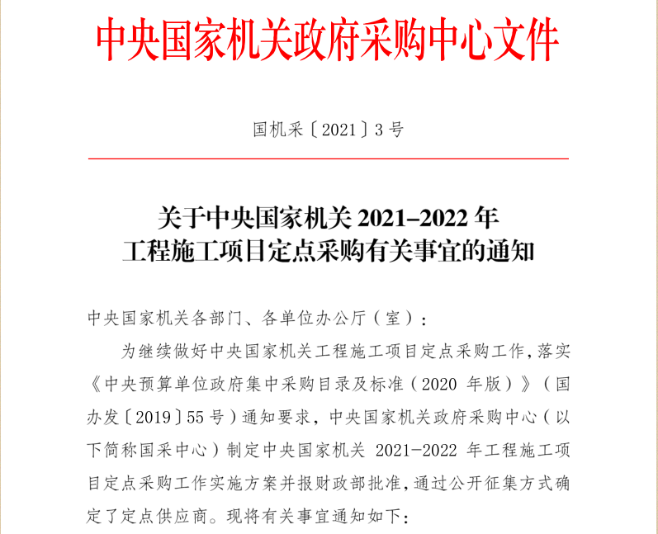
工程施工
设置施工总承包、专业承包、文物保护3大类共17项常用施工资质，共入围1064家施工定点供应商。
Notes:
在去年底通过公开征集的方式，按照施工总承包类、专业承包类、文物保护类3大类共17项资质，入围了一批工程施工的定点供应商（1064家），并在今年1月份向各部门各单位印发了《关于中央国家机关2021-2022年工程施工项目定点采购有关事宜的通知》。（电子版网上可查阅）

Slide 55
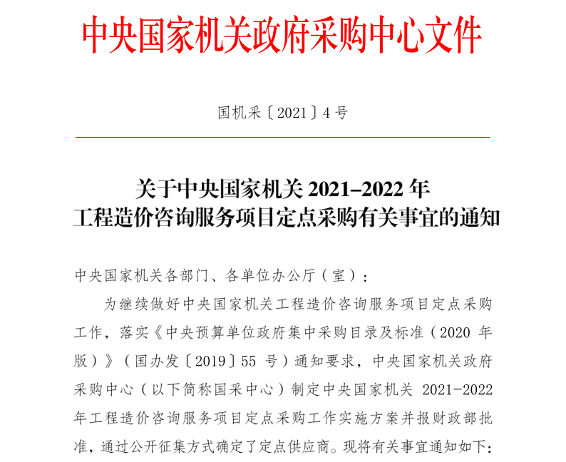
造价咨询
设置工程造价咨询甲级、工程造价咨询乙级共2项资质，共入围208家造价定点供应商。
Notes:
在去年底通过公开征集的方式，设置了工程造价咨询甲级、乙级，入围了一批工程造价咨询的定点供应商（208家），并在今年1月份向各部门各单位印发了《关于中央国家机关2021-2022年工程造价咨询服务项目定点采购有关事宜的通知》。

Slide 56
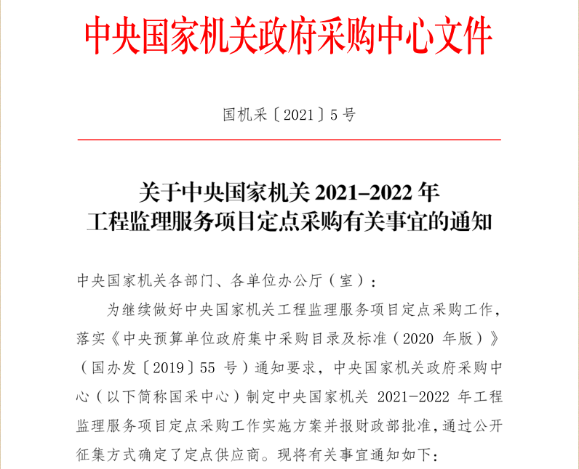
工程监理
设置工程监理综合资质、建筑工程监理专业甲级、建筑工程监理专业乙级共3项资质，共入围132家监理定点供应商。
Notes:
在去年底通过公开征集的方式，入围了一批工程监理服务的定点供应商（132家），并在今年1月份向各部门各单位印发了《关于中央国家机关2021-2022年工程监理服务项目定点采购有关事宜的通知》。

Slide 57
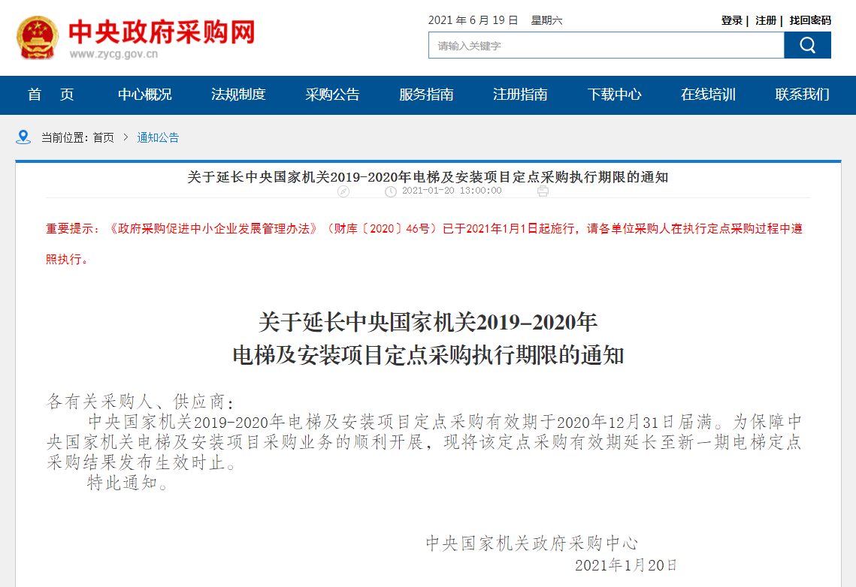
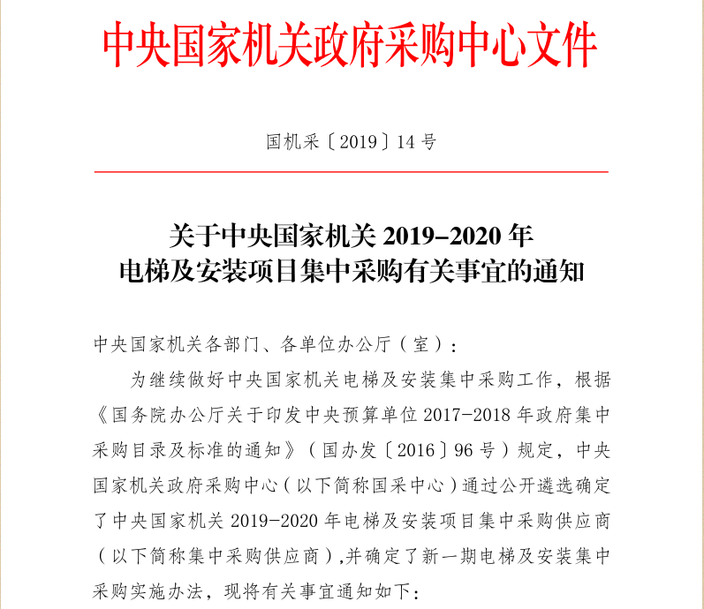
电梯
要求电梯制造企业（或与电梯安装改造维修企业组成联合体），共入围37家电梯制造企业和65家电梯安装改造维修企业。
Notes:
在2019年通过公开征集的方式，入围了一批电梯定点供应商（共37家电梯制造企业或制造企业与安装改造维修企业组成的联合体），印发了《关于中央国家机关2019-2020年电梯及安装项目集中采购有关事宜的通知》，并在今年1月份以发布通知的形式对原电梯定点的执行期限进行了延长。

Slide 58
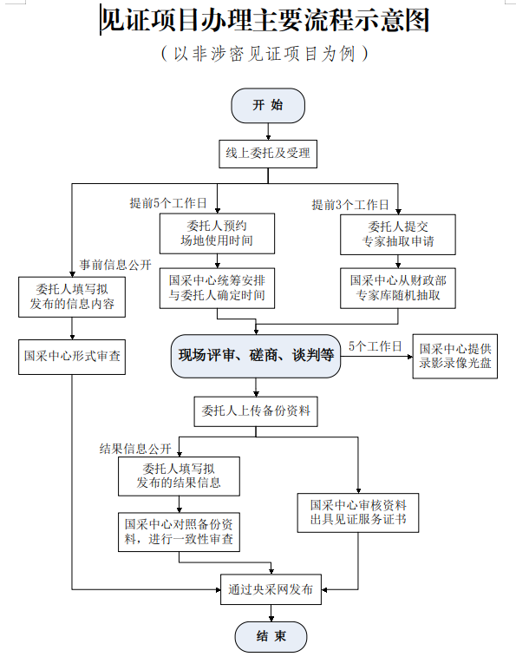
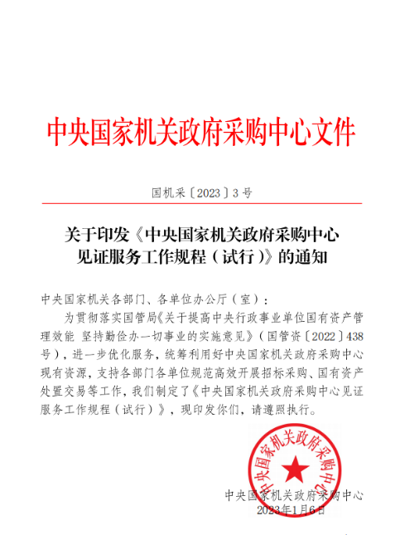
公共资源交易业务——见证服务
统筹利用采购中心现有场所资源，进一步优化服务，见证服务范围由政府采购领域扩大至需要组织评审、磋商、谈判的招标采购、国有资产出租等各类交易或其他资源配置活动，为中央国家机关各部门及所属企业、事业单位规范高效开展业务，防范风险提供支持。
服务内容包括：
场所及设施使用
录音录像
信息公开
专家抽取
资料备份
出具见证证明

Slide 59
单独委托项目采购流程
成交阶段
评审
公示
签订合同
采购阶段
准备阶段
发布公告或邀请
资格预审（如有）
发布采购文件
修改澄清（如有）
意向公开
项目委托
准备项目资料
项目入场
Notes:
说明一下一般的采购流程：
在项目准备阶段，要进行政府采购意向公开工作
重点强调，在招标项目中：根据
《工程建设项目施工招标投标办法》第八条 依法必须招标的工程建设项目，应当具备下列条件才能进行施工招标：
（一）招标人已经依法成立；
（二）初步设计及概算应当履行审批手续的，已经批准；
（三）招标范围、招标方式和招标组织形式等应当履行核准手续的，已经核准；
（四）有相应资金或资金来源已经落实；
（五）有招标所需的设计图纸及技术资料。
进入在采购实施阶段
主要工作是
发布公告或邀请 如有进行资格预审 发布采购文件 并且根据反馈情况做出必要的修改澄清
而后经过：评审、公示等环节，最终前签订合同，进入施工实施
所以说：工程招标采购，是工程实施环节中的一环，是服务工程建设项目的，但是由于在招标采购环节中，需要选定实施队伍、进行前期约定，甚至要约定主要的合同条款，所以意义重大，需要作出合理规划和安排。
另外，对于工程施工项目，有一个特殊环节，就是施工许可证的申领，
《中华人民共和国建筑法》第八条 中有明确规定，
建设单位在开工前应当，向工程所在地的县级以上地方人民政府住房城乡建设主管部门申请领取施工许可证。
工程投资额在30万元以下或者建筑面积在300平方米以下的建筑工程，可以不申请办理施工许可证。
由于此项规定是工程属地，归口管理，那是不是只有通过在建委招标的项目才可以办理呢？之前会遇到此类情况，
而在2018年《北京市住房和城乡建设委员会关于对非必须招标的工程项目直接办理建筑工程施工许可证的通知》中已经规定
对非必须招标的工程项目，建设单位采取自主决定发包方式的，在确定工程项目施工单位、监理单位后，建设单位在办理施工许可证时不再提交施工、监理合同备案材料，直接办理施工许可证。

Slide 60
双平台采购
国采中心平台
北京市建设工程交易平台
（公共资源交易平台）
委托集中采购机构代理采购的工程类项目
国采中心驻场机构
必须招标的集采工程项目，同时需入场交易
Notes:
在京的中央国家机关工程建设项目还有一个特殊之处，就是招标项目的双平台办理模式：
由于工程建设项目采取属地化管理，招标项目一般回去公共资源交易平台的北京市建设工程交易平台入场办理，
而在2016年3月国采中心在北京市 设立“国采窗口”专门服务中央国家机关在京单位工程项目、发挥与北京市发改委、建委的沟通协调作用、开辟绿色通道，全力支持各重点专项建设项目工作，那里也是我们的主场。

Slide 61
国采中心平台采购流程（电子化）
采购意向
公开
项目委托
采购文件
编制
采购公告
及文件发布
专家抽取
项目评审
成交结果
公示
*见《局属单位工程类项目招标采购服务手册》第3-5页
Notes:
简单介绍一下在国采中心电子化平台的项目办理流程
在进行过采购意向公开后
即可办理项目委托
①用户登录后填写项目各基本信息，并需下载项目委托书附件完成填写后盖章上传。提交后进入综合处立项，综合处立项审批通过后项目会分派到工程处，由处长指派项目负责人和经办人。
文件编制及发布
①前期资料完善：一般包括立项、概算批复、经办人授权书等。
②而后根据采购需求，完成招标文件编制工作。采购人确认后在央采网发布公告及招标文件。
如果为涉密项目，则以线下领取的方式发布。
近年来我们对工程类全品目招标文件范本进行梳理，进一步落实新政策、新要求，也方便各单位参考使用。
而后抽取专家、进行评审，
在项目评审完成后，采购中心经办人向采购人出具评审结果告知书，采购人对评审结果无异议后出具评审结果确认书确定中标人。
如果为适用于招标投标法的公开招标项目，则先行发布中标候选人公示，待采购人确定中标人后发布中标结果公示；
如果为适用于政府采购法的公开招标项目，则待采购人确定中标人后发布中标公告；
如果为涉密项目，则不发布公告。

Slide 62
北京市建设工程交易平台采购流程（电子化）
招标计划
发布
入场登记
及公告发布
资格预审
文件备案
资格预审评审专家抽取
投标人投标资格登记
招标文件
备案
评标专家
抽取
开标、评标
中标候选人结果公示
招投标书面情况报告
*见《局属单位工程类项目招标采购服务手册》第6-7页
Notes:
而在北京市建设工程交易平台采购流程 电子化平台办理的项目
首先需要办理数字认证，也就是常说的CA锁
也需要先发布招标计划
然后进行项目入场登记,发布公告，
《工程建设项目施工招标投标办法》中对发布招标公告作出了明确规定
当然如果采用邀请招标方式的，招标人应当向三家以上具备承担施工招标项目的能力、资信良好的特定的法人或者其他组织发出投标邀请书。
然后确定②资格审查方式
如果采取资格预审，要先进行资格预审文件备案，发布和资审评审，并对通过预审的合格投标人进行资格登记
而后进行招标文件的备案，发布，以及评审，进行中标候选人公示，而后形成完整的书面报告和招投标资料。
其中，评审中参与项目的单位超过一定数量或项目规模较大的，预计工作量较大，会在良乡的隔夜评标区进行评审。
资格审查和招标文件会有哪些要求呢？
《工程建设项目施工招标投标办法》中明确规定
资格审查应主要审查潜在投标人或者投标人是否符合下列条件：
（一）具有独立订立合同的权利；
（二）具有履行合同的能力，包括专业、技术资格和能力，资金、设备和其他物质设施状况，管理能力，经验、信誉和相应的从业人员；
（三）没有处于被责令停业，投标资格被取消，财产被接管、冻结，破产状态；
（四）在最近三年内没有骗取中标和严重违约及重大工程质量问题；
（五）国家规定的其他资格条件。
在第二十四条明确指出：招标人根据施工招标项目的特点和需要编制招标文件。
招标文件一般包括下列内容：
（一）招标公告或投标邀请书；
（二）投标人须知；
（三）合同主要条款；
（四）投标文件格式；
（五）采用工程量清单招标的，应当提供工程量清单；
（六）技术条款；
（七）设计图纸；
（八）评标标准和方法；
（九）投标辅助材料。
第三十六条对投标文件作出要求： 投标人应当按照招标文件的要求编制投标文件。投标文件应当对招标文件提出的实质性要求和条件作出响应。
投标文件一般包括下列内容：
（一）投标函；
（二）投标报价；
（三）施工组织设计；
（四）商务和技术偏差表。
投标人根据招标文件载明的项目实际情况，拟在中标后将中标项目的部分非主体、非关键性工作进行分包的，应当在投标文件中载明。

Slide 63
工程招标（采购）工作计划及实施
在取得项目概算批复前，建设单位就应当编制招标（采购）工作实施计划，重点是明确需招标采购的品目、采购预算、采购方式、采购时间、负责人员等，以确保高效有序开展，时序衔接顺畅责任明确到人。
其中，有三方面内容需要重点统筹：
招标采购的品目 —— 不能走一步，看一步
时间安排 ——工作提前启动，预留足够的采购周期，提前30天公开
预算金额 ——关系到采购方式；预防超概、超标准的第一关

Slide 64
招标（采购）的时间安排
品目 | 工作内容 | 采购时点 | 成果时限
工程设计 服务 | 方案设计 | 申报立项前 | 用于申报立项
 | 初步设计（可含概算编制） | 取得立项批复后 | 与概算编制 同步完成
 | 施工图设计（一般与初步设计一并采购） |  | 与清单控制价 同步完成
工程造价 咨询服务 | 概算编制 | 取得立项批复后，初步设计阶段 | 与初步设计 同步完成
 | 工程量清单及控制价编制+后续服务 | 施工图设计阶段 | 与施工图设计 同步完成
工程项目 管理服务 | 若包含前期策划、设计咨询管理 | 申报立项前
 | 协助施工招标+后续实施过程管理服务 | 取得概算批复后

Slide 65
招标（采购）的时间安排
品目 | 工作内容 | 采购时点 | 成果时限
工程监理服务 | 国家统一规定的工作内容 | 取得概算批复后 （与施工同步采购，同步进场）
施工 | 施工总承包 | 取得概算批复后，完成施工图、清单控制价编制 | 符合项目 工期要求
 | 确需单独发包的专业工程 | 1.取得概算批复，完成专项设计和清单控制价编制； 2.满足施工时序要求（尽量提前）

Slide 66
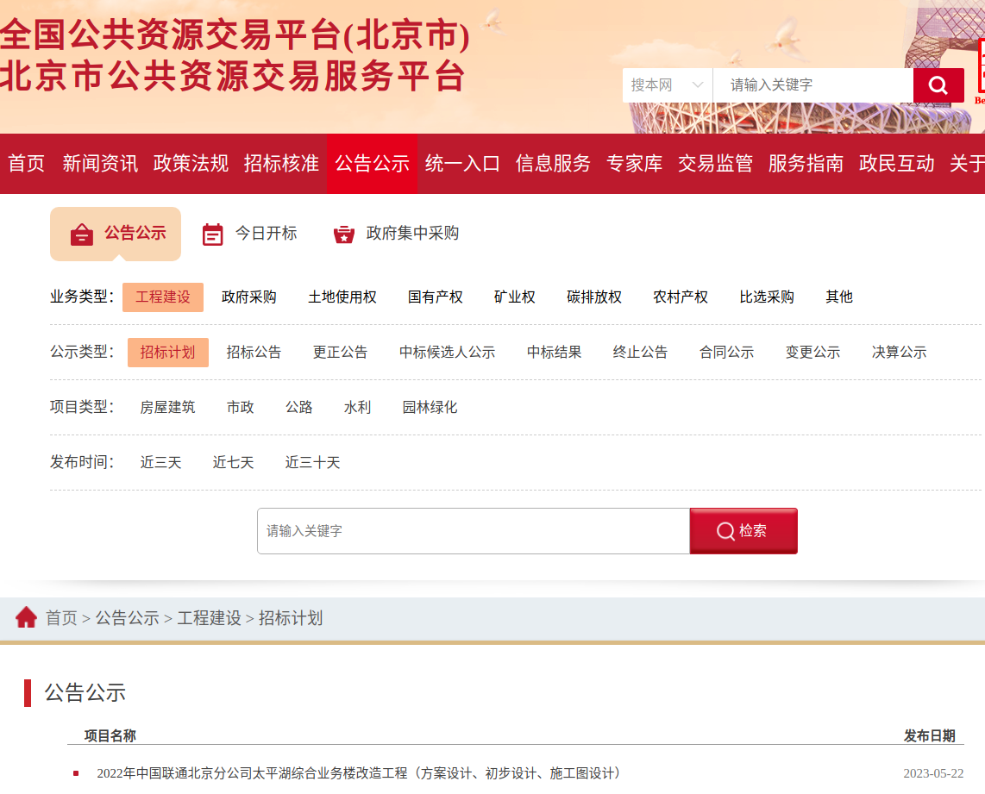
采购意向公开、招标计划公开 ——至少提前30日
政府采购意向公开（财政部）
2020年7月1日起实施的采购项目，中央预算单位应当按规定公开采购意向
范围：集中采购目录以内或者采购限额标准以上的货物、工程、服务采购
（协议供货、定点采购和由集中采购机构统一组织的批量集中采购除外）
主体：采购人
渠道：中国政府采购网（www.ccgp.gov.cn）
招标计划公开（市住建委）
北京市住建委《关于进一步落实招标人主体责任加强招标投标服务监管有关工作的通知》（京建发〔2022〕79号）
范围：依法必须招标的项目
主体：招标人
渠道：全国公共资源交易平台(北京市)北京市公共资源交易服务平台
【特别提醒】不同部门规定的不同渠道，相互不可替代
*案例见《工程类项目招标采购常见问题集合》第1页

Slide 67
招标（采购）的预算金额
《政府采购法》第六条 政府采购应当严格按照批准的预算执行。
政府采购项目必须列入财政预算
政府采购项目必须按规定用途使用
采购项目不得超过预算定额
依照批准的预算进行采购是政府采购制度的基础。政府采购活动应当严格按照预算规定的用途和核定的金额执行，以解决过去随意采购、监督缺乏依据、不能形成规模采购效益等问题。

Slide 68
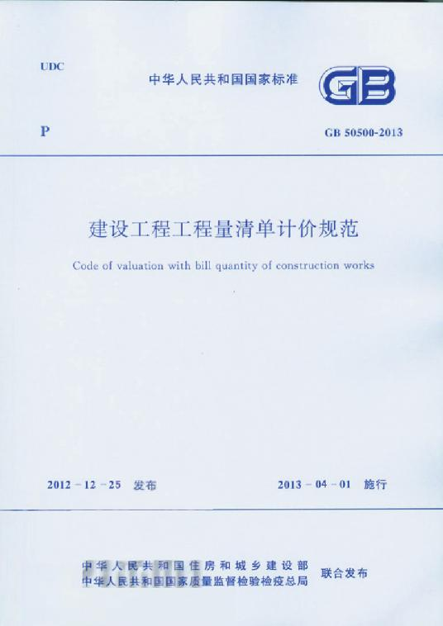
预算——施工
采购预算：上限为概算批复中核定的“建筑工程费”。准确来说，“建筑工程费”为概算金额，预算应该是工程量清单所对应的“招标控制价”。
《建设工程工程量清单计价规范》GB50500-2013
5.1.1国有资金投资的工程建设项目应实行工程量清单招标，招标人应编制招标控制价。
《建设工程工程量清单计价标准》（征求意见稿，2021.11）
2.0.22 最高投标限价 ：招标人根据国家有关规定，以及拟定的招标文件和招标工程量清单，结合工程具体情况、市场价格编制的，限制投标人有效投标报价的最高价格。（取消“招标控制价”用词）
3.2.1 建设工程施工发承包应采用工程量清单计价。

Slide 69
放开建设项目专业服务价格
——贯彻落实党的十八届三中全会精神，进一步简政放权、推进职能转变
第一步：国家发改委《关于放开部分建设项目服务收费标准有关问题的通知》（发改价格[2014]1573号）
放开除政府投资项目及政府委托服务以外的建设项目前期工作咨询、工程勘察设计、招标代理、工程监理等4项服务收费标准，实行市场调节价。
第二步：国家发改委《关于进一步放开建设项目专业服务价格的通知》（发改价格〔2015〕299号）
在已放开非政府投资及非政府委托的建设项目专业服务价格的基础上，全面放开以下实行政府指导价管理的建设项目专业服务价格，实行市场调节价。
（一）建设项目前期工作咨询费，指工程咨询机构接受委托，提供建设项目专题研究、编制和评估项目建议书或者可行性研究报告，以及其它与建设项目前期工作有关的咨询等服务收取的费用。
（二）工程勘察设计费，包括工程勘察收费和工程设计收费。……。
（三）招标代理费，……。
（四）工程监理费，指工程监理机构接受委托，提供建设工程施工阶段的质量、进度、费用控制管理和安全生产监督管理、合同、信息等方面协调管理等服务收取的费用。
（五）环境影响咨询费，……。

Slide 70
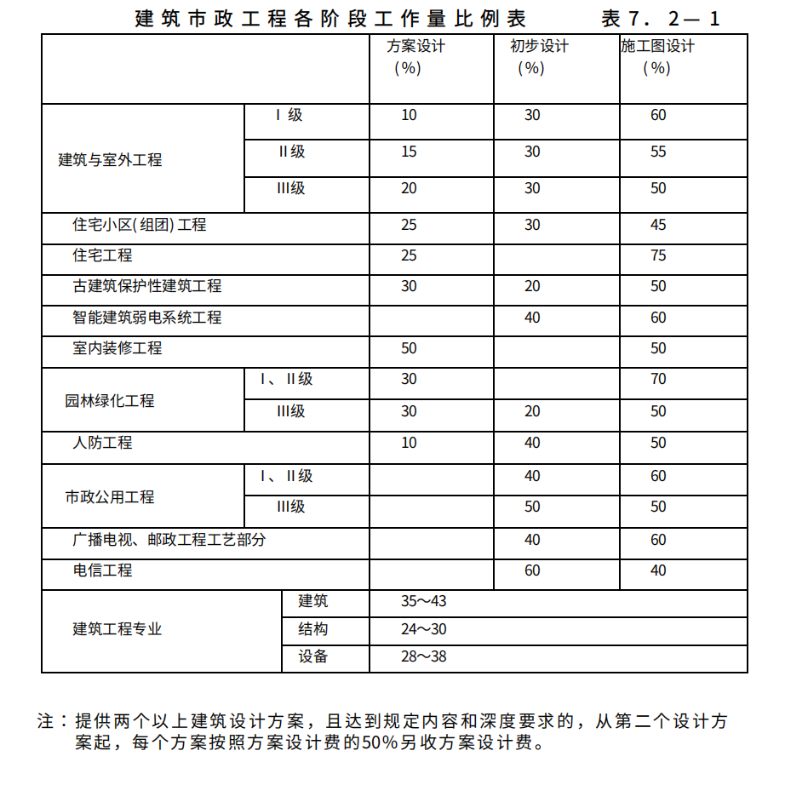
预算——工程设计服务
采购预算：上限为概算批复中核定的“工程设计费”
原行业取费标准：《工程勘察设计收费标准》（2002年修订本，计价格[2002]10号）
总投资估算额500万元及以上的，实行政府指导价
总投资估算额500万元以下的，实行市场调节价

Slide 71
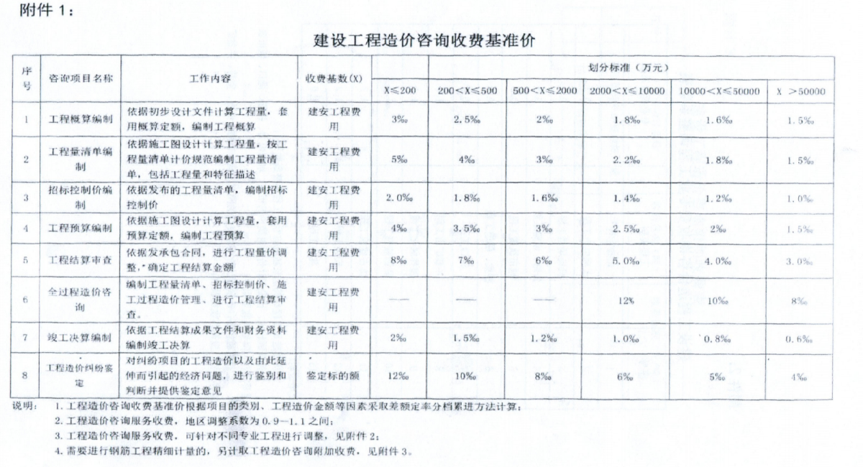
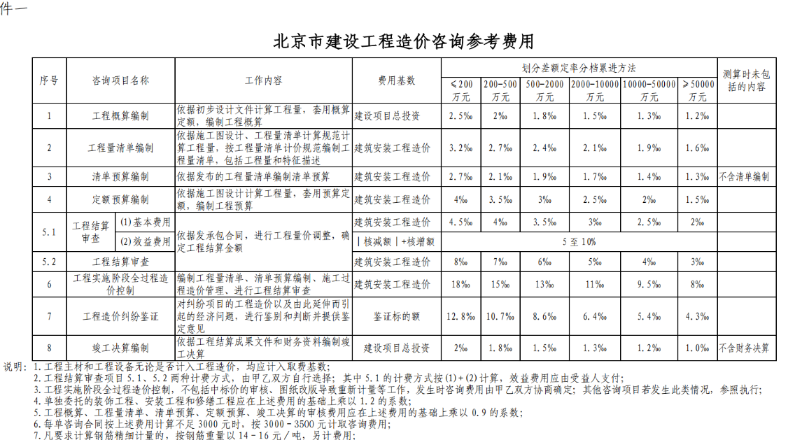
中价协【2013】35号
预算——工程造价咨询服务
采购预算：上限为概算批复中核定的“全过程造价咨询服务费”，
或者核定的“工程量清单控制价编制费”+“过程造价咨询服务费”。
原行业取费标准：
《关于规范工程造价咨询费收费通知》中价协[2013]35号
《关于调整“北京市建设工程造价咨询服务参考费用及费用指数”后的解释和自律管理》京价协 [2015]011号
采用差额定率分档累进方法计算咨询费用
京标价协(2022)71号
最新的行业取费参考：
《北京市建设工程造价行业咨询服务费用计价参考》2022-12-9

Slide 72
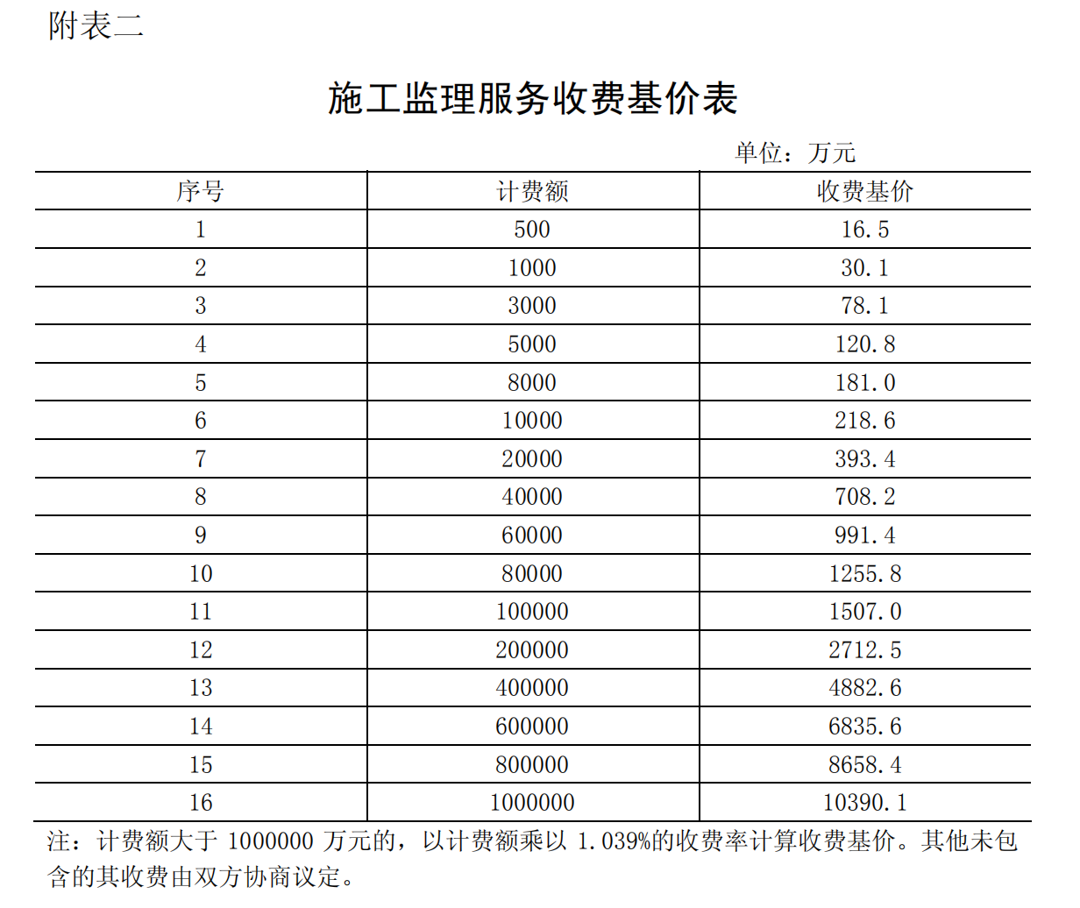
预算——工程监理服务
采购预算：上限为概算批复中核定的“工程监理费”
原行业取费标准：《建设工程监理与相关服务收费管理规定》（发改价格[2007]670号）
依法必须实行监理的建设工程施工阶段的监理收费实行政府指导价；
其它建设工程施工阶段的监理收费和其它阶段的监理与相关服务收费实行市场调节价。
按工程概算投资额分档定额计费方式计算收费。

Slide 73
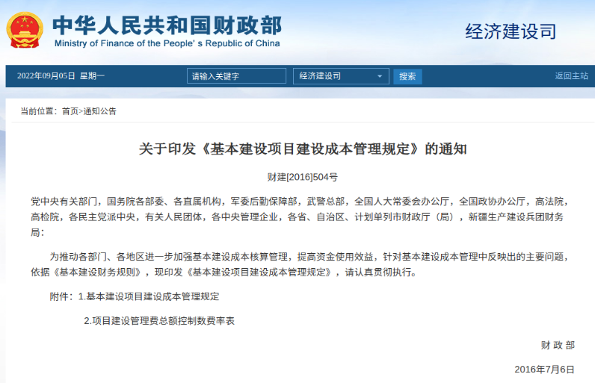
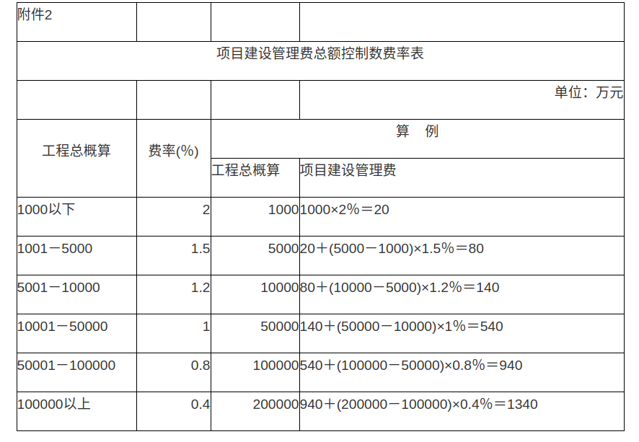
预算——工程项目管理服务
采购预算：根据具体的委托服务内容合理估算，一般从概算批复核定的“工程建设管理费”中列支
（工程项目管理服务无取费标准）
《建设工程项目管理试行办法》第十一条
工程项目管理服务收费应当根据受委托工程项目规模、范围、内容、深度和复杂程度等，由业主方与项目管理企业在委托项目管理合同中约定。
工程项目管理服务收费应在工程概算中列支。
《基本建设项目建设成本管理规定》（财建[2016]504号）
第五条 项目建设管理费是指项目建设单位从项目筹建之日起至办理竣工财务决算之日止发生的管理性质的支出。包括：不在原单位发工资的工作人员工资及相关费用、办公费、办公场地租用费、差旅交通费、劳动保护费、工具用具使用费、固定资产使用费、招募生产工人费、技术图书资料费（含软件）、业务招待费、施工现场津贴、竣工验收费和其他管理性质开支。

Slide 74
招标采购中的
评审因素
4

Slide 75
4.1 资格条件

Slide 76
投标人（供应商）资格要求——1.基本条件
《政府采购法》第二十二条规定，供应商参加政府采购活动应当具备下列条件：
（一）具有独立承担民事责任的能力；
（二）具有良好的商业信誉和健全的财务会计制度；
（三）具有履行合同所必需的设备和专业技术能力；
（四）有依法缴纳税收和社会保障资金的良好记录；
（五）参加政府采购活动前三年内，在经营活动中没有重大违法记录；
（六）法律、行政法规规定的其他条件。
采购人可以根据采购项目的特殊要求，规定供应商的特定条件，但不得以不合理的条件对供应商实行差别待遇或者歧视待遇。
【特别说明】政府采购活动中推行承诺制，针对前4项条件，供应商书面承诺即可。
《政府采购促进中小企业发展管理办法》规定，采购人在政府采购活动中应当合理确定采购项目的采购需求，不得以企业注册资本、资产总额、营业收入、从业人员、利润、纳税额等规模条件和财务指标作为供应商的资格要求或者评审因素，不得在企业股权结构、经营年限等方面对中小企业实行差别待遇或者歧视待遇。

Slide 77
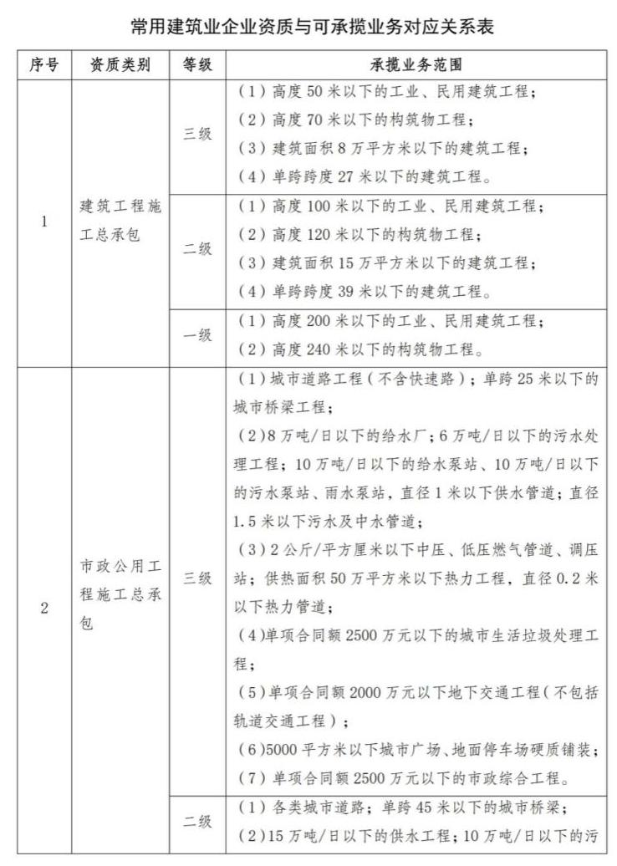
投标人（供应商）资格要求——2.企业资质
施工：
采购（招标）人应当结合工程项目实际，根据《建筑业企业资质标准》及相关规定，明确提出潜在响应（投标）人应具有的最低资质要求。
工程项目如为施工总承包工程采购（招标），所要求的资质条件仅限施工总承包资质，不应额外附加专业承包资质要求；
项目涉及专业类别少（不多于两个），可以选择1-2个专业承包资质。

Slide 78
供应商资格要求——供应商资质（施工）
【特别说明】为落实“放管服”和“证照分离”改革精神，持续优化营商环境，工程相关企业资质管理制度改革持续推进：
2015年施行的《建筑业企业资质标准》，取消了的土石方、混凝土预制构件、电梯安装、金属门窗、预应力、无损检测、体育场地设施工程等7个专业承包资质；
根据建市[2015]102号，取消建筑智能化、消防设施、建筑装饰装修、建筑幕墙4个工程设计与施工资质（一体化资质）；
2016年国发〔2016〕39号，根据取消了防雷专业工程设计、施工单位资质许可；
《建设工程企业资质管理制度改革方案》（建市〔2020〕94号）将施工资质由138项压减为61项，保留12类施工总承包资质，36类专业承包资质整合为18类。
*案例见《工程类项目招标采购常见问题集合》第4、5页
Notes:
住房城乡建设部关于取消建筑智能化等4个工程设计与施工资质有关事项的通知
国务院关于优化建设工程防雷许可的决定

Slide 79
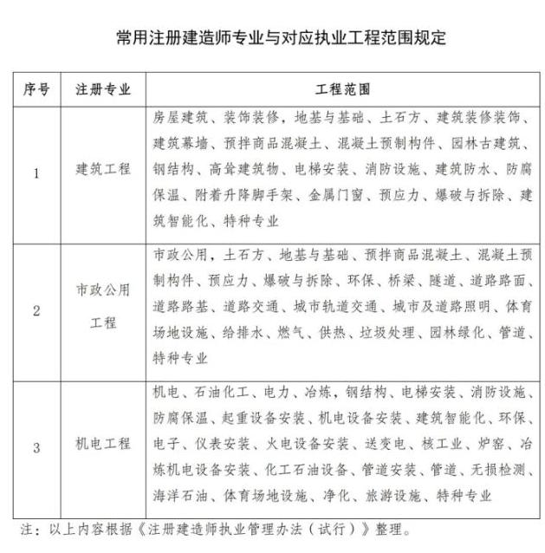
投标人（供应商）资格要求——3.项目负责人资质
施工：根据工程项目特点和建设规模，以及注册建造师管理的相关规定，明确拟派项目负责人（项目经理）注册建造师的专业和级别，以及具备有效的安全生产考核合格证书（B本），且在签订合同时不得担任其他在施建设工程的项目经理（承诺制）。
【常见问题1】中标人的项目经理在之前已中标、未完工项目担任项目经理，同行投诉举报！
——确定中标人前，必须与候选人确认！
【特别说明】各专业工程分类标准按《关于印发<注册建造师执业工程规模标准>（试行）的通知》（建市〔2007〕171号）执行。
大中型工程施工项目负责人必须由本专业注册建造师担任。一级注册建造师可担任大、中、小型工程施工项目负责人，二级注册建造师可以承担中、小型工程施工项目负责人。
注册建造师不得同时担任两个及以上建设工程施工项目负责人
项目安全监督备案时，拟派项目负责人需提供建造师注册证书和安全生产考核合格证书（B本）
Notes:
除外情形：（一）同一工程相邻分段发包或分期施工的；（二）合同约定的工程验收合格的；（三）因非承包方原因致使工程项目停工超过120天（含），经建设单位同意的。
可以更换： （一）发包方与注册建造师受聘企业已解除承包合同的； （二）发包方同意更换项目负责人的； （三）因不可抗力等特殊情况必须更换项目负责人的。

Slide 80
供应商资格要求——业绩
《政府采购法》规定，采购人可以要求参加政府采购的供应商提供有关资质证明文件和业绩情况，并根据本法规定的供应商条件和采购项目对供应商的特定要求，对供应商的资格进行审查。
《招标投标法》规定，招标人可以根据招标项目本身的特点，要求潜在投标人提供有关资质证明文件和业绩情况。
《政府采购需求管理办法》规定，业绩情况作为资格条件时，要求供应商提供的同类业务合同一般不超过2个，并明确同类业务的具体范围。
*案例见《工程类项目招标采购常见问题集合》第11页
Notes:
施工总承包三级即可完成的项目，不宜作为资格条件

Slide 81
供应商资格要求——业绩
业绩要求是指类似工程业绩。参照属地有关规定，业绩要求的建筑规模不得超过项目特征的80%，且施工总承包三级资质即满足需求的项目不应将业绩设置为资格条件。
采用非招标方式采购的项目，业绩情况作为资格条件时，一般不超过2个，且不再作为评审因素。
《关于进一步规范招标投标过程中企业经营资质资格审查工作的通知》（发改办法规〔2020〕727号），招标人在招标过程的公告和文件中：
不得以营业执照记载的经营范围作为确定投标人经营资质资格的依据，
不得将投标人营业执照记载的经营范围采用某种特定表述或者明确记载某个特定经营范围细项作为投标、加分或者中标条件，
不得以招标项目超出投标人营业执照记载的经营范围为由认定其投标无效。招标项目对投标人经营资质资格有明确要求的，应当对其是否被准予行政许可、取得相关资质资格情况进行审查。

Slide 82
工程服务资格条件
企业及人员资格要求——造价咨询服务
企业资质（已取消）：
《国务院关于深化“证照分离”改革进一步激发市场主体发展活力的通知》（国发〔2021〕7号）：在全国范围内，工程造价咨询企业甲级资质认定、工程造价咨询企业乙级资质认定、……等8项许可事项直接取消审批。
《关于取消工程造价咨询企业资质审批 加强事中事后监管的通知》（建办标〔2021〕26号），自2021年7月1日起，停止工程造价咨询企业资质审批，工程造价咨询企业按照其营业执照经营范围开展业务，行政机关、企事业单位、行业组织不得要求企业提供工程造价咨询企业资质证明。
项目负责人的资格要求
根据《注册造价工程师管理办法》（建设部令第150号）
一级注册造价工程师执业范围包括建设项目全过程的工程造价管理与工程造价咨询等；
二级注册造价工程师协助一级注册造价工程师开展相关工作，并可以独立开展部分工作。

Slide 83
企业及人员资格要求 ——工程监理
企业资质
《工程监理企业资质管理规定》（建设部令第158号），工程监理企业资质分为综合资质、专业资质和事务所资质。其中，专业资质按照工程性质和技术特点划分为若干工程类别。综合资质、事务所资质不分级别。专业资质分为甲级、乙级；其中，房屋建筑、水利水电、公路和市政公用专业资质可设立丙级。
综合资质可以承担所有专业工程类别建设工程项目的工程监理业务。
专业甲级资质可承担相应专业工程类别建设工程项目的工程监理业务。
专业乙级资质可承担相应专业工程类别二级以下（含二级）建设工程项目的工程监理业务。
专业丙级资质可承担相应专业工程类别三级建设工程项目的工程监理业务。
事务所资质可承担三级建设工程项目的工程监理业务，但是，国家规定必须实行强制监理的工程除外。

Slide 84
企业及人员资格要求——工程监理
项目负责人的资格要求
《注册监理工程师管理规定》（建设部令第147号）规定，注册监理工程师可以从事工程监理、工程经济与技术咨询、工程招标与采购咨询、工程项目管理服务以及国务院有关部门规定的其他业务。
一般项目总监理工程师须为注册监理工程师，且须明确是否可在其他项目同时担任总监理工程师。
【例】 本项目总监理工程师的资质要求：申请人拟派总监理工程师须具备注册监理工程师证书，注册专业建筑工程，具有总监理工程师任命书。拟派总监理工程师不可以同时担任其他建设工程总监理工程师。

Slide 85
序号 | 资质类别 | 等级 | 承揽业务范围
 | 工程设计综合资质 | 甲级 | 承担各行业建设工程项目的设计业务，其规模不受限制；但在承接工程项目设计时，须满足本标准中与该工程项目对应的设计类型对专业及人员配置的要求
 | 工程设计行业资质 | 甲级 | 承担本行业建设工程项目主体工程及其配套工程的设计业务，其规模不受限制
 |  | 乙级 | 承担本行业中、小型建设工程项目的主体工程及其配套工程的设计业务
 |  | 丙级 | 承担本行业小型建设项目的工程设计业务
 | 工程设计专业资质 | 甲级 | 承担本专业建设工程项目主体工程及其配套工程的设计业务，其规模不受限制
 |  | 乙级 | 承担本专业中、小型建设工程项目的主体工程及其配套工程的设计业务
 |  | 丙级 | 承担本专业小型建设项目的设计业务
 |  | 丁级 | 1一般公共建筑工程（1）单体建筑面积2000平方米及以下。（2）建筑高度12米及以下。2一般住宅工程（1）单体建筑面积2000平方米及以下。（2）建筑层数4层及以下的砖混结构。3厂房和仓库（1）跨度不超过12米，单梁式吊车吨位不超过5吨的单层厂房和仓库。（2）跨度不超过7.5米，楼盖无动荷载的二层厂房和仓库。4构筑物（1）套用标准通用图高度不超过20米的烟囱。（2）容量小于50立方米的水塔。（3）容量小于300立方米的水池。（4）直径小于6米的料仓。
 | 工程设计专项资质 | / | 具体规定见有关专项资质标准。
企业及人员资格要求——工程设计
企业资质
根据住房和城乡建设部制定的现行《工程设计资质标准》（建市[2007]86号）及相关规定，并结合项目特点和实际，明确提出最低资质要求。
注:以上内容根据《工程设计资质标准》及配套规定并整理。

Slide 86
企业和人员资格要求——工程设计
项目负责人的资格要求
采购人根据工程项目特点和建设规模，以及注册建筑师管理的相关规定，明确拟派项目负责人（项目经理）注册建筑师的专业和级别。
《中华人民共和国注册建筑师条例实施细则》（建设部令第167号）
一级注册建筑师的执业范围不受工程项目规模和工程复杂程度的限制。
二级注册建筑师的执业范围只限于承担工程设计资质标准中建设项目设计规模划分表中规定的小型规模的项目。

Slide 87
企业和人员资格要求——工程项目管理
企业资质
结合工程项目特点和实际，根据《建设工程项目管理试行办法》（建市[2004]200号），项目管理企业应当具有工程勘察、设计、施工、监理、造价咨询、招标代理等一项或多项资质。
项目负责人（项目经理）资质要求
根据工程项目特点、建设规模，及《建设工程项目管理试行办法》规定企业应当具有的资质，提出对应的人员资质要求
【特别说明】根据《关于取消工程造价咨询企业资质审批 加强事中事后监管的通知》、《关于取消工程建设项目招标代理机构资格认定加强事中事后监管的通知》，造价咨询、招标代理资质已分别于2021年、2017年取消。

Slide 88
4.2 评审因素

Slide 89
成立评审委员会
非招标方式：谈判/磋商小组由采购人的代表和有关专家共3人以上的单数组成，其中专家的人数不得少于成员总数的2/3。采购人代表不得以评审专家身份参加本部门或本单位采购项目的评审，采购代理机构人员不得参加本机构代理的采购项目的评审。
招标方式：评标委员会应由招标人代表和有关技术、经济等方面的专家组成，成员人数为5人以上单数，其中技术、经济等方面的专家不得少于2/3。实行工程量清单招标的房屋建筑及其附属设施工程建设项目，经济方面的评标专家应当不少于2名。
【特别说明】对于涉密项目，根据《涉密项目政府采购管理暂行办法》规定，采购人应自行选定相应领域的专业人员、本单位相关人员（比例不做限制），组成评审小组。

Slide 90
评审因素——原则
【设置原则】
符合工程项目实际情况，比如新建与装修修缮工程需重点考量的因素不同，工期紧张、作业场地局限以及带户施工、冬季施工等不同情况下评审因素设置和分值权重有所不同；
有利于供应商之间横向比较，以便从报价和经验能力等各方面综合考察，择优选择供应商。
【特别说明】按照政府采购有关规定，不应对供应商实行差别待遇或者歧视待遇，不得将注册资本、资产总额、营业收入、从业人员、利润、纳税额等规模条件作为资格要求或者评审因素。
*案例见《工程类项目招标采购常见问题集合》第14、15页
Notes:
建设规模是可以的

Slide 91
评审因素——主要设置
主要评审项：价格、施工组织设计、项目管理机构、质量管理体系、类似工程业绩、主要人员能力水平，以及落实政府采购政策（如节能环保产品优先采购）相关评审因素。
分值设置：不同评审因素权重的体现。一般来说，价格、施工组织设计、项目管理机构与履约直接相关，是评价供应商的主要因素，应当占分值的主要部分，但其中施工组织设计（主观分）占比不宜过高；企业和人员的以往业绩、获奖情况、质量管理体系等是供应商能力水平的佐证，所占分值不宜过高。
Notes:
建设规模是可以的

Slide 92
评审因素——价格
采用招标形式办理的项目，评审因素中的价格分按中间价法计算，评标基准价=各有效投标去掉最高和最低各 N 家后的评标价格的算术平均值，根据偏差率计算价格分。
采用招标以外采购方式的综合评分中价格因素统一采用低价优先法计算，且不得去掉最后报价中的最高报价和最低报价。
磋商报价得分=（磋商基准价/最后磋商报价）×价格权值×100
不专门面向中小企业的项目，对于符合政策的响应人，对原报价进行折减后参与价格评审。
【特别说明】《政府采购竞争性磋商采购方式管理暂行办法》规定，综合评分法货物项目的价格分值占比为30%至60%，服务项目为10%至30%，未对工程项目作出规定。
*案例见《工程类项目招标采购常见问题集合》第16、17页
Notes:
建设规模是可以的

Slide 93
评审因素——施工组织设计
施工组织设计是用以指导施工组织与管理、施工准备与实施、施工控制与协调、资源的配置与使用等全面性的技术、经济文件，是对施工活动的全过程进行科学管理的重要手段。
结合《建筑施工组织设计规范》（GB/T 50502-2009）及其条文说明，经梳理归纳，有5大方面因素与实现工程采购目标关系紧密，适宜列为评审因素：
施工组织总设计
施工方案与技术措施
质量管理体系与保证措施
安全和绿色施工保障措施
工程进度计划与保证措施
以上每个方面可细分为多项评审内容。
Notes:
施工总平面图布置是在拟建工程的建筑平面上，为施工服务的各种功能区域、临建、临设、材料、机械等布置，是施工方案在施工现场的空间体现。布置的是否科学合理，直接关系到执行效果，对现场的施工组织、文明施工、进度、成本、质量和安全都讲产生直接影响。将上述内容纳入评审能够引导响应人充分理解采购需求、鼓励其深入了解施工条件，在有限的空间平面内完成施工现场的布置，也能反映出响应人的施工组织能力。

Slide 94
评审因素——施工组织设计
施工组织总设计
总体施工部署(包括施工总目标，分阶段施工合理顺序及组织，分阶段交付计划)；
主要施工工法（单位工程和主要分部分项工程涉及施工工法说明及专项工程涉及施工工法说明）；
重点难点分析及保证措施；施工总平面布局（各功能区域划分，出入口及卸货搬运通道规划设置）；
施工总平面布置临设及临时用地安排（临水、临电、排污、供热、临时用地等）。

Slide 95
评审因素——施工组织设计
施工方案与技术措施
“三通一平”方案、临设搭建方案、场区道路硬化方案
专项技术方案、工艺流程、组织措施、检验手段
针对气候季节特点、带户作业、夜施方案的施工保障措施
对易发生质量通病、易出现安全问题、施工难度大、技术含量高的分项工程等重点说明
新技术、新工艺、新材料推广方案和新设备的试验或论证计划
成本控制及监管措施及与进度、质量、安全文明施工计划的协调配合方案。
响应人对进度、质量、安全、环境和成本等各项施工目标进行针对性响应，能够反映出响应人对特定项目的施工技术安排能力。但上述评审因素在具体采购项目中应结合工程实际情况使用，比如：单独的建筑物内部装修修缮项目，不涉及“三通一平”方案、场区道路硬化方案等评审内容；一般维修改造工程，可能不涉及新技术、新工艺、新材料，等。

Slide 96
评审因素——施工组织设计
质量管理体系与保证措施
目标分解量化、指标测量、质量过程检查（机构、职责、程序、要求等）
质量管理预控措施（各项质量目标及控制措施、质量检验和实验计划、事前控制、材料质管理措施。
工程建设质量与生命财产安全有密切联系，影响工程质量的因素较多，如质量管理机构、方案措施、材料、机械、工艺等。通过质量体系与保证措施的评审，能够反映响应人自身质量管理能力。

Slide 97
评审因素——施工组织设计
安全和绿色施工保障措施
施工现场安全预案；危险源辨识与评价及对应措施（提供施工现场安全预案，危险源辨范围、分类、等级及职责划分，提供对应安全技术控制措施、现场）
绿色、文明施工保障措施及检查制度（绿色施工方案、文明施工方案）
安保、保密、扰民及民扰解决方案及措施
卫生防疫措施及其他应急措施（新冠疫情防疫、防汛、突然停电、断电、倒塌、火灾、爆炸、上级领导视察等，教育、人员管理、检查及交通组织措施）
工程项目的组织实施过程复杂、周期长，不仅涉及工地场地内和施工过程的安全管理，还涉及渣土清运、扬尘、扰民等对周边环境的影响，以及施工过程中的市政条件保障、人员卫生防疫等，既要确保符合行业、城市管理相关管理制度，还需要有针对性的制定各类应急预案。以上各项内容对应的措施，能够在一定程度上反映出企业的应急处置能力和管理水平。

Slide 98
评审因素——施工组织设计
工程进度计划与保证措施
总进度计划图（网络图/横道图），分期（分批）施工计划
总体进度情况及影响因素分析及应对方案
施工顺序具体说明及施工流水段划分
工期控制要点及分级控制措施
进度监管手段、人材机组织保证
现场调度及总包分包协调方案
赶工方案及奖惩措施
劳动力配置计划与选择、劳务人员的管理、使用、工资及生产效率保证措施、生活保障措施
检测及机具设备计划、材料准备计划及相关保证措施
针对重大活动影响（政治活动、中高考等）的进度计划保障措施。
应根据工程实际情况设置，比如：针对项目特点制定的带户作业、抢工夜施、冬季施工等方案及保障措施，可适当加大分值；一般装修修缮工程，对于技术方案、工艺流程、施工流水段划分，可适当降低分值。

Slide 99
评审因素——项目管理机构与企业业绩
项目管理机构：主要包括项目经理（类似工程业绩、职称、学历、工作年限），技术负责人（类似工程业绩、职称、学历、工作年限），其他项目管理人员构成情况等。该项评审因素能够反映出响应人针对项目提供的项目管理团队的能力。
企业业绩：与人员业绩要求类似，不宜高于项目特征指标的80%，满分业绩不宜超过3个，年限要求不少于3年，博物馆、体育馆等工艺复杂、技术难度高的特殊项目可根据工程实际适当延长年限限制。
根据放管服改革和优化营商环境有关要求，业绩要求应适当放宽，支持更多企业参与市场竞争。参照《北京市住房和城乡建设委员会关于进一步落实招标人主体责任加强招标投标服务监管有关工作的通知》，人员类似工程业绩不宜超过项目特征指标的80%，满分业绩一般不超过2个，一般不做年限要求。

Slide 100
评审因素——节能环保政策
政策依据：财政部、发展改革委、生态环境部、市场监管总局等四部门发布《关于调整优化节能产品、环境标志产品政府采购执行机制的通知》（财库〔2019〕9号），其核心要求及内容为：
产品实施品目清单管理
实施政府优先采购和强制采购
发布认证机构和获证产品信息
财政部于2019年先后发布了《关于印发节能产品政府采购品目清单的通知》（财库〔2019〕19 号）及《关于印发环境标志产品政府采购品目清单的通知》（财库〔2019〕18 号）；市场监管总局发布了《关于发布参与实施政府采购节能产品、环境标志产品认证机构名录的通知》
工程采购小课堂

Slide 101
评审因素——其他
获奖情况：根据《政府采购法实施条例》及释义，采购项目需要供应商具有类似业绩、奖项作为加分条件或者中标、成交条件的，可规定全国性的非特定行业的类似业绩或者奖项；也可以从项目本身具有技术管理特点和实际需要出发，提出类似业绩要求作为资格条件或者评审加分项。
体系认证：施工企业获得的体系认证可作为评审加分因素，一般包括职业健康安全管理体系（GT/28001系列或OHSAS18001系列或ISO45001系列）；环境管理体系认证（GB/T24001系列或ISO14001系列）；质量管理体系认证（GB/T19001系列或ISO9001系列）。

Slide 102
工程服务项目
工程类服务评审因素
工程相关服务关系到工程安全质量，履约时间相对较长，纠错代价大，除价格因素外，还需要综合考量响应人综合实力、服务方案等因素，一般都采用综合评分法。
常用评审因素包括：
价格
响应人实力（响应人体系认证情况、响应人信用评级、响应人类似业绩等）
项目团队情况（项目负责人职称、类似业绩、项目组人员的专业配置及资格资历等）
其他因素（时效性服务承诺等，采购人可以根据项目特点和相关规定，设置其他评审因素）

Slide 103
工程类服务评审因素—— 价格
适用于《招标投标法》的服务项目综合评分中价格因素一般采用中间价法，
适用于《政府采购法》的各类服务采购价格因素统一采用低价优先法。
不专门面向中小企业的项目，对于符合政策的响应人，对原报价进行折减后参与价格评审。
《政府采购货物和服务招标投标管理办法》（财政部令第87号）规定，服务项目的价格分值占总分值的比重不得低于10%。
《政府采购竞争性磋商采购方式管理暂行办法》（财库〔2014〕214号）规定，综合评分法服务项目的价格分值占总分值的比重为10%至30%。

Slide 104
工程类服务评审因素——业绩
业绩：项目负责人的执业资格、类似业绩等如果设置为资格要求，则不得再设置为评审因素。
差别待遇或者歧视待遇：
1.要求特定行政区域或者特定行业的业绩、奖项（《政府采购法实施条例》）；
2.要求特定金额的合同业绩（财政部政府采购信息公告第六百五十九号判例）；
3.对投标人的注册资本、资产总额、营业收入、从业人员、利润、纳税额等规模条件提出要求（《政府采购货物和服务招标投标管理办法》（财政部令第87号））；
4.以财务指标作为供应商的资格要求或者评审因素时，在企业股权结构、经营年限等方面对中小企业实行差别待遇或者歧视待遇。（《政府采购促进中小企业发展管理办法》（财库〔2020〕46号））

Slide 105
落实主体责任
采购需求
政策要求
项目实际
意向公开
准确合理
评审因素
涉密项目
助力“在担当作为中
打造廉洁工程”
有据可依
合理设置
项目认定
注意事项
服务延伸
控制预算
向前端，向后端
标准化、信息化
签订合同
全过程管理
……
Notes:
首先，就是落实主体责任不论工程招投标还是政府采购，发展的必然趋势就是粗放到集约，考虑公平到提升质量效果，
近年来中央全面深化改革新举措不断出台，有两个文件对行业发展影响越来越大，
一个是财政部起草的《深化政府采购制度改革方案》，另一个是国家发改委起草的《关于深化公共资源交易平台整合共享的指导意见》，这两个文件对我们政府集中采购、包括工程招标采购提出了很多新的要求。
“强化采购人主体责任”，“发挥采购人在采购活动中的主体作用，建立健全采购人对采购结果负责机制”等等不再是书面提法，也不断落实在工程招标采购领域，体会就是下一步各部门各单位作为采购人的责任更大、要求也更严格。强化采购人主体责任:就是建立健全采购人对采购结果负责机制，例如：
1.自主选择采购方式 合适的才是最好的
2、不断强化管理责任，加强内控机制 等等
与之相匹配的，就是采购需求管理，
财库〔2021〕22号政府采购需求管理办法 中，明确提出政府采购需求管理，是指采购人组织确定采购需求和编制采购实施计划，并实施相关风险控制管理的活动。
并明确采购需求管理应当遵循科学合理、厉行节约、规范高效、权责清晰的原则。
例如，在评审因素中，施工组织设计和商务要求应当尽量反应客观，量化指标应当明确，有连续区间的按照区间划分等次。
需由供应商提供方案的，应当说明采购标的的功能、应用场景、目标等基本要求，并尽可能明确其中的客观、量化指标。
此外，还有明确3000万元以上的工程采购项目应当开展需求调查等等要求，不一而足。
另外一项，对于一些重点工程，由于工期时效性高，原来是有特殊政策照顾的，可以“先招一部分，先干一部分”，而现在是有明确规定：发包的最小单位：应当是单位工程:
““单位工程”是指具备独立施工条件并能形成独立使用功能的建筑物或构筑物”。按照现行的《建筑工程施工质量验收统一标准》，建筑工程包括地基与基础工程、主体结构工程、建筑屋面工程建筑装饰装修工程等共10个分部工程。按照《建设工程分类标准》分类，基坑工程，包括桩基、土方等，属于地基与基础分部工程的分项工程。鉴于基坑工程属于建筑工程单位工程的分项工程，建设单位将非单独立项的基坑工程单独发包属于肢解发包行为。这就成为了严格禁止的行为。
北京市也明确规定，建设单位发包工程时应当以单位工程为最小单位，将其发包给一个施工总承包单位。建设单位将单位工程发包给多个施工单位的，视为肢解发包。对单位工程包括10个分部工程以及发包时不得拆分的分部工程均作出了详细规定。
《建设工程质量管理条例》第七条建设单位不得将建设工程肢解发包，应当将工程发包给具有相应资质等级的单位。
关于涉密项目，《政府采购法》第八十五条规定：涉及国家安全和秘密的采购，不适用本法。《招标投标法》第六十六条规定：涉及国家安全、国家秘密，不适宜进行招标的项目，按照国家有关规定可以不进行招标。《招标投标法》和《政府采购法》中规定的公开招标、邀请招标、竞争性谈判、询价和单一来源采购等采购方式的选择方法和采购流程无法直接适用于涉及国家安全和秘密的政府采购。
而财库〔2019〕39号《涉密政府采购管理暂行办法》中对实施方式：绝密自行组织；秘密或机密项目，自行为主，也可委托集采机构。
采购方式：邀请招标、竞争性谈判、竞争性磋商、单一来源采购、询价以及其他采购方式，可选任何一种，但限额上秘密或机密级项目选择单一来源应向财政部门申请批准。评审专家自定，加强涉密信息保护，严格追究泄密责任等做了详细的规定，可参照执行，
实际上，工程仅目的、用途涉及国家秘密，但该事项与工程及采购不直接相关，在各个环节可以作脱密处理的，不得确定为涉密工程。也就是说，工程建设完成后、将来在投入使用过程中才涉及国家秘密的，不能确定为涉密工程。工程投入使用后，相关建筑物的涉密部分按照保密要害部门部位加强保密管理。
安全保密有成本，在采购中表现为对竞争的限制，而竞争却是招标采购的灵魂。协调这个矛盾，一般还是采取邀请招标的方式进行，并且需要注意
，例如涉密项目的认定，由于政府采购程序的专业性，各单位从事业务工作的人员对于政府采购中的哪些环节存在信息安全隐患、如何保护采购中产生的信息的安全并不十分清楚，项目是否涉密应该由同级保密机关认定，并得到财政部门认可。
实际操作中，在采购文件及采购评审过程中，需要注重供应商的保密审核，在采购验收环节，要注意完善相应保密手续、流程，在合同执行过程中，注意建立信息安全管理程序。
预算控制的问题。采购单位往往希望通过招投标解决费用超标问题。但其实，设立招标控制价目的是防止中标价超过概算批复，也就是说通过招投标只能保证签约合同价不超出概算批复。至于工程竣工后，工程造价是否会突破概算，需要在施工中，通过严格管理来达到目标。比如，施工过程中严格按照施工图纸施工，不随意改变设计增加工程量，严格施工过程中的工程签证和设计变更等。对于修缮项目符合同时就要和施工企业约定，经费包干，超支不补等。要进行全过程管理。
最后，感谢局属兄弟单位对我们的支持，希望用我们不断优化、不断进步的工作，
（翻页）为大家带来更好的服务，谢谢！

Slide 106
谢谢！
中央国家机关政府采购中心
工程招标与采购处（公共资源交易处）
武文杰

